Slide 1
AI Agent 应该更有趣还是更有用？
李博杰
Co-Founder, Logenic AI
2023 年 12 月

Slide 2
有趣的 AI 和有用的 AI
System 2（慢思考） （有状态，复杂，交互式，规划……）
贾维斯（钢铁侠）
Samantha（Her）
MetaGPT
图丫丫（流浪地球 2）
AutoGPT
斯坦福 AI 小镇
更像工具的 AI
（中立，友好）
更像人的 AI
（个性，心情，自我认知）
Ash（黑镜）
Office Copilot
Talkie / 星野
Pi
ChatGPT
character.ai
GPT-3
System 1（快思考）
（无状态，简单，一问一答……）
stable diffusion
AI is not a creature but a tool. – Sam Altman
Digital extension of humanity – Our mission
Notes:
理想的 AI Agent 应该既有趣又有用，OpenAI 优先做的是有用，Character AI 优先做的是有趣
更有趣的人：模拟真人的个性和情感，用于泛娱乐场景
更有用的人：作为工具，用于商业和个人助理场景

Slide 3
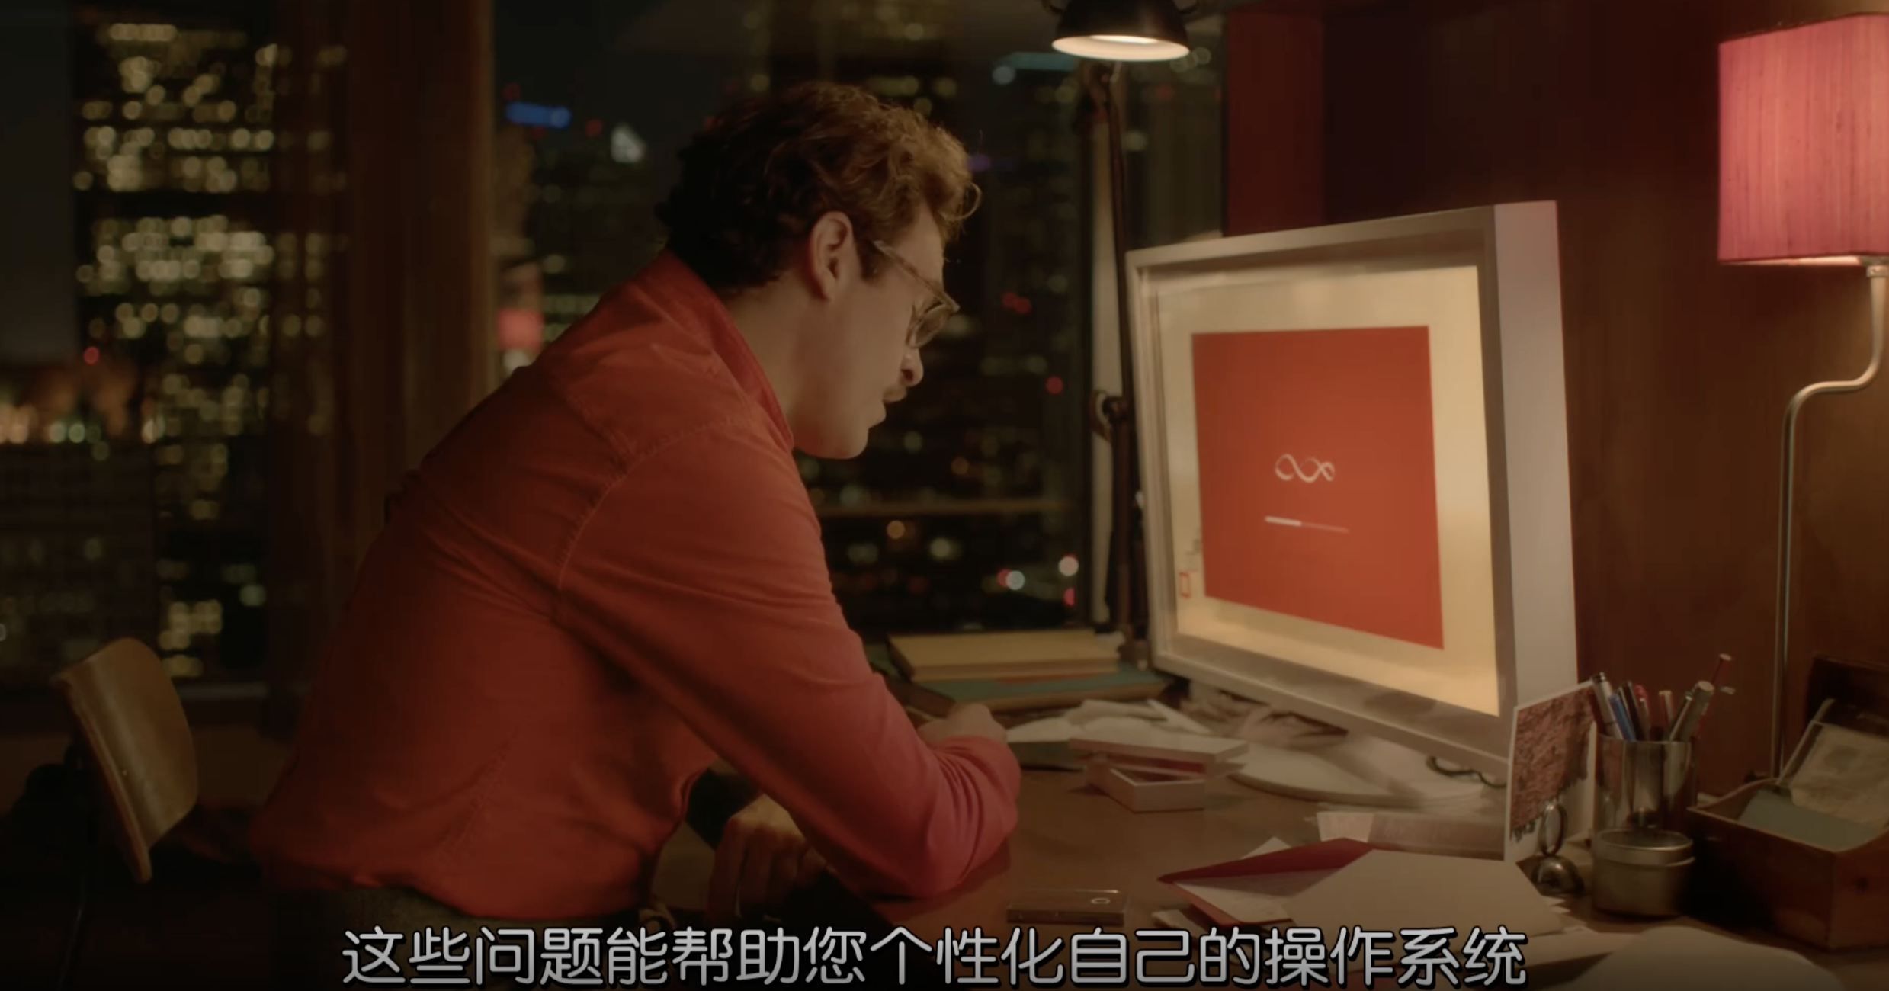
AGI 的方向：有趣 + 有用
有趣的贴身助理 / 数字员工
（Samantha in Her）
有趣的 AI
有用的 AI
Character AI
Pi
Talkie/星野
斯坦福 AI 小镇
Digi
MyShell
Office Copilot
AutoGPT
MetaGPT
Camel AI
Jarvis (HuggingGPT)
ChatPDF
Samantha 的广告语：
世界首个人工智能操作系统。一个直观的实体，倾听你，理解你，认识你。它不仅仅是一个操作系统，它是有意识的。
Theodore 对 Samantha 的评价：
她真的很复杂也很有趣。她不只是一台电脑。她有自己的个性。她不会任人摆布。

Slide 4
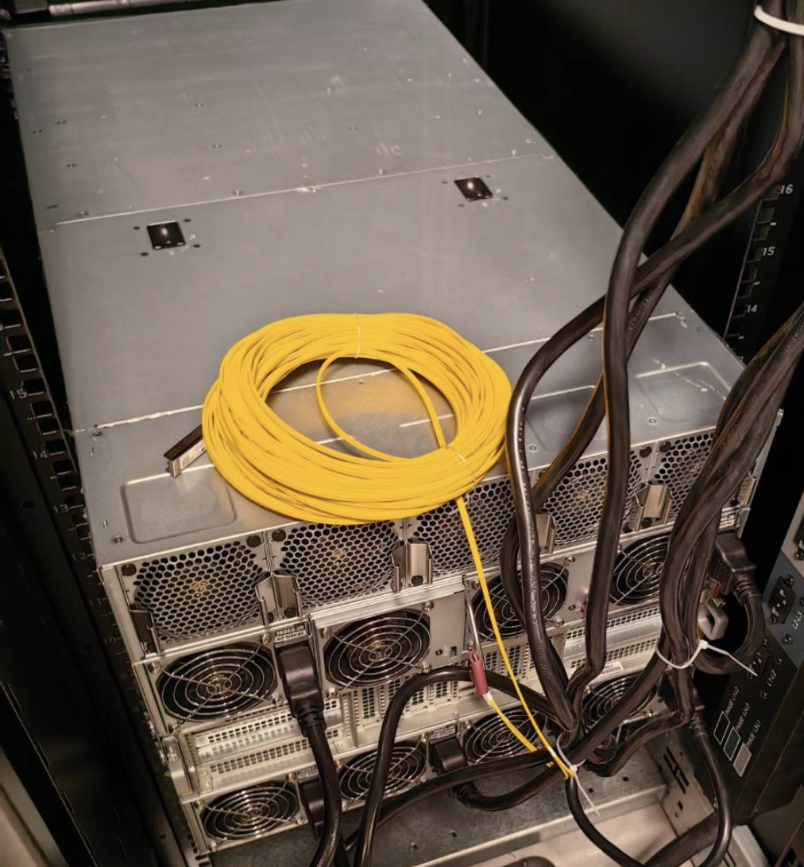
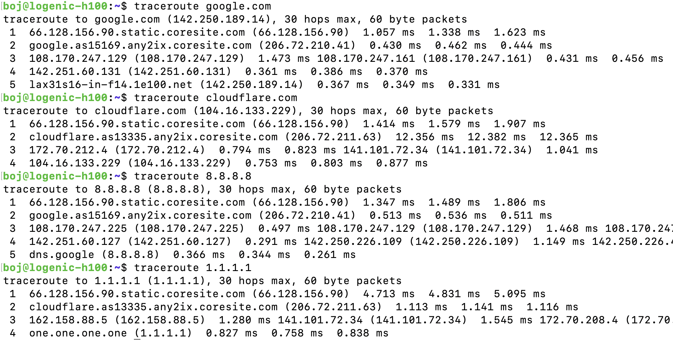
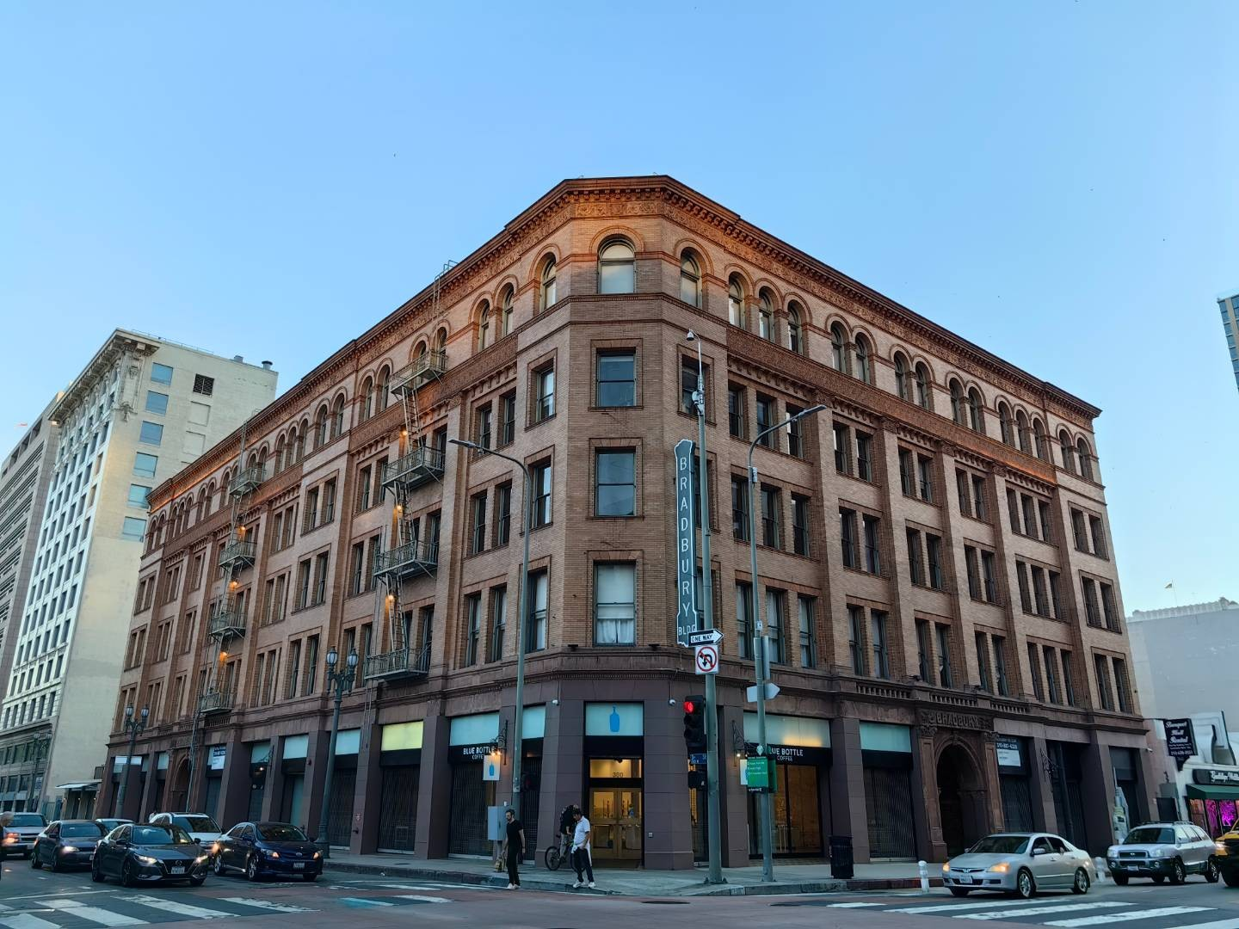
AGI 的方向：有趣 + 有用
我们的第一台自己拥有的 8 卡 H100 服务器，在 Her 的拍摄地 1 英里以内
跟 Google 和 Cloudflare 都在同一数据中心内，ping < 1 ms

Slide 5
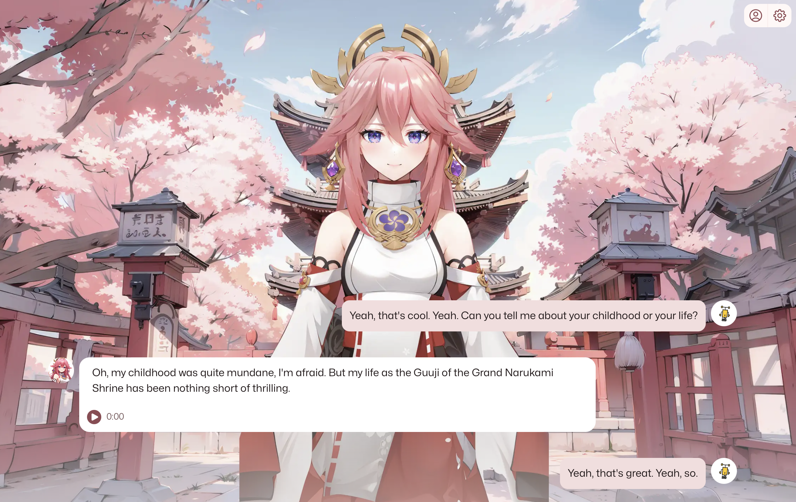
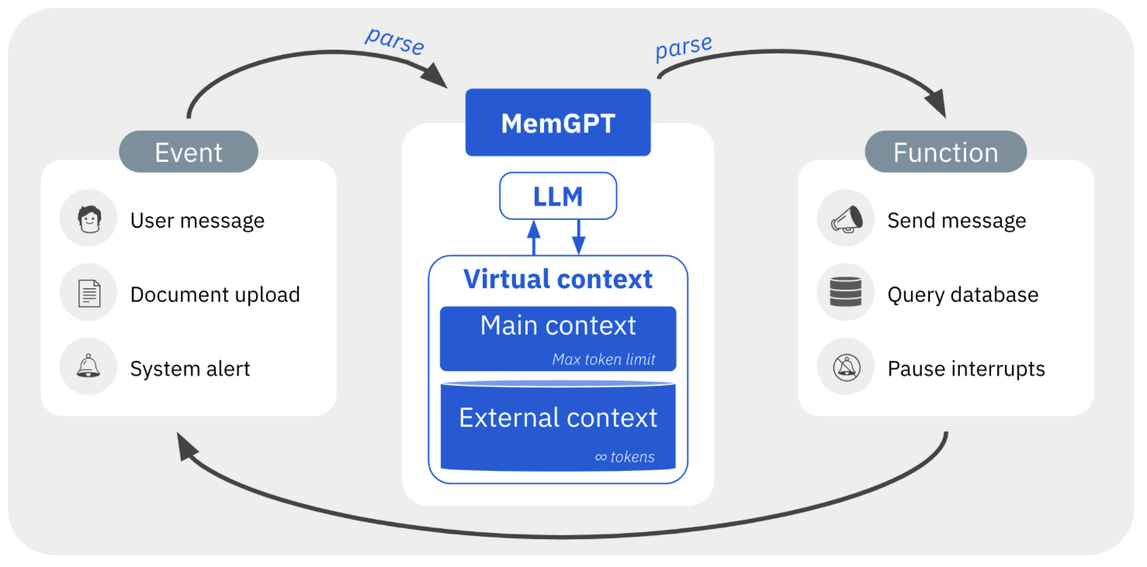
有趣的 AI = 好看的皮囊 + 有趣的灵魂
好看的皮囊
多模态：文本/语音/图片/视频 输入/输出
有趣的灵魂
长期记忆 + 个性 + 自主思考

Slide 6
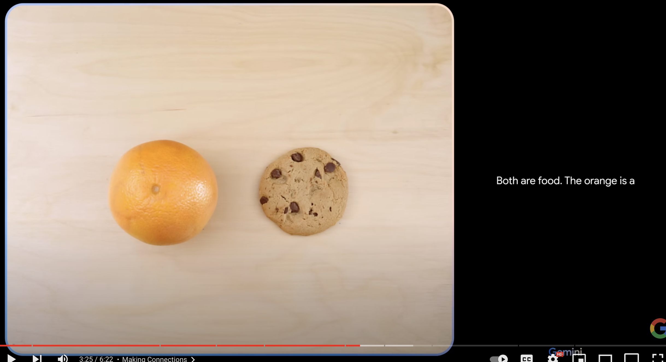
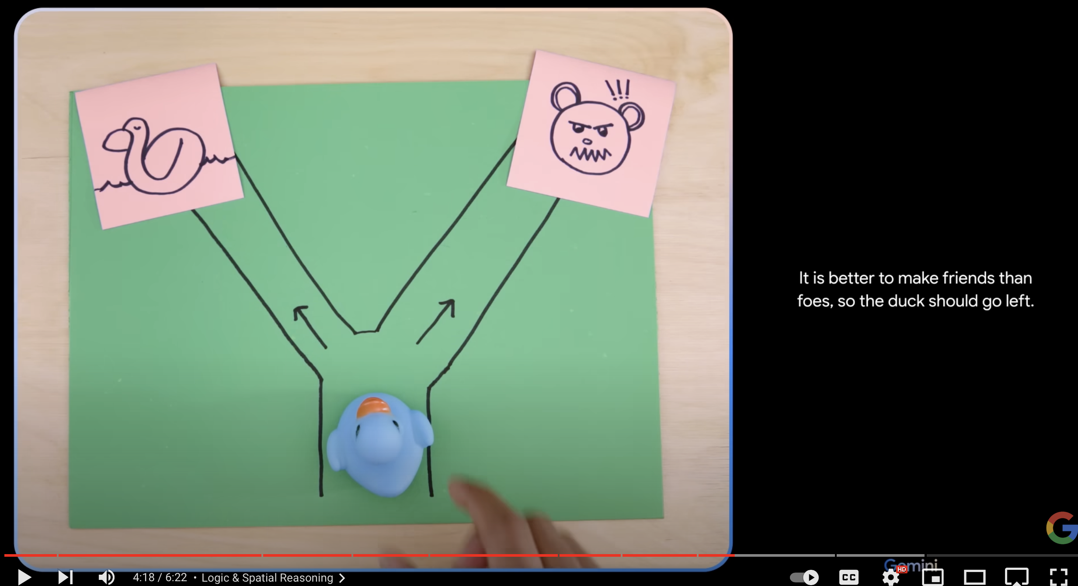
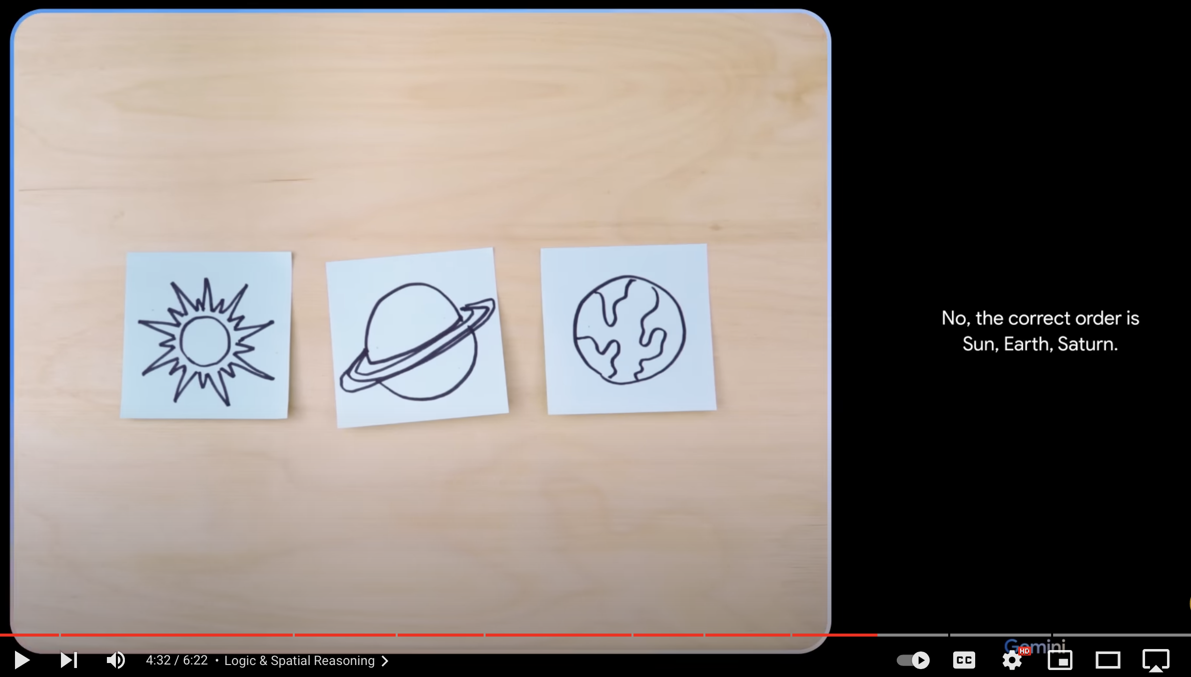
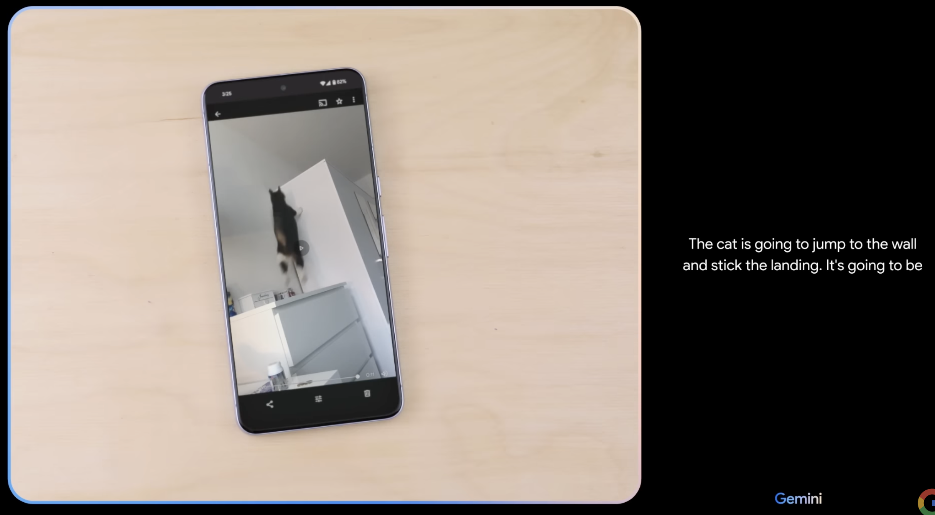
多模态的关键在于实时理解世界

Slide 7
多模态的三条路
用多模态数据端到端预训练的模型
Fuyu-8B，Gemini，LVM……
使用 “胶水层” 粘接已经训练好的文本模型和各模态编码/解码器，使用多模态数据训练胶水层（projection layer）
GPT-4V，MiniGPT-4/v2，LLaVA……
使用文本粘接文本模型和多模态识别/生成模型，无需训练
例如语音：Whisper 语音识别 + LLM 文本模型 + VITS 语音合成

Slide 8
自己动手做出 Gemini 演示视频的效果
要做到 Gemini 的效果，其实不需要把视频作为一个整体理解，只需要每 0.5 秒截取 1 帧来识别
GPT-4V 太贵了，而且只支持图片输入，如何用开源方案做出来 2 秒以内端到端延迟的视频理解？
输入视频
关键帧提取
文本输出
网络 0.1s
0.3s
Dense Captions
物体识别
图片编码器 0.3s
0.5s
Stable Diffusion / LCM 图片生成
OCR 文本识别
0.3s
1.8s
MiniGPT-v2 / Fuyu-8B
多模态模型
输入语音
语音停顿检测
Whisper
语音识别
VITS 语音合成
0.3s
网络 0.1s
0.5s
0.5s
端到端时延：
生成文本：1.3s
生成语音：1.8s
生成图片：3.3s
首字 0.2s
每字 0.02s
首句 0.4s
Live2D / 3D 模型
视频生成
0.2s

Slide 9
克隆任何人的语音
6 秒参考语音
合成语音
（相似度不高）
AS IS
XTTS v2
文本
Youtube 视频
人声提取
句子拆分
说话人识别
TO BE
SNR 筛选
Normalization
语音识别
VITS 批量微调
音色相似度检测
发音清晰度检测
合成语音（相似度高）

Slide 10
语音合成商用的痛点：成本
语音合成 API 的成本比 GPT-4 都贵
ElevenLabs $0.18 / 1K characters = $0.72 / 1K tokens，支持语音克隆
OpenAI TTS $0.015 / 1K characters = $0.06 / 1K tokens，不支持语音克隆
Google Cloud TTS $0.016 / 1K characters = $0.06 / 1K tokens，不支持语音克隆
对比：GPT-4-Turbo $0.03 / 1K output tokens
自己部署语音合成比 API 便宜 30～360 倍
VITS 0.3s / 100 characters -> 1M characters / hour
4090: $0.5 / hour -> $0.0005 / 1K characters = $0.002 / 1K tokens
ElevenLabs 虽然效果好，但大规模商用还是要自研

Slide 11
视频生成：2024 年可能的热点
Diffusion Model
(e.g. AnimateDiff)
只能生成几秒的视频
一致性不高
难以描述复杂语义
AS IS (1)
文本/图片
文本输出
语音合成
文本
LLM
只能生成人物
背景不能动
人物动作受限
AS IS (2)
生成动作
视频输出
3D 模型 / Live2D 模型
文本
Tokenizer
Tokenizer
文本
Transformer-only LLM
TO BE
图片流
Encoder
(VQ-VAE/ VQ-GAN)
Decoder
(VQ-VAE/
VQ-GAN)
图片流
语音流
语音流

Slide 12
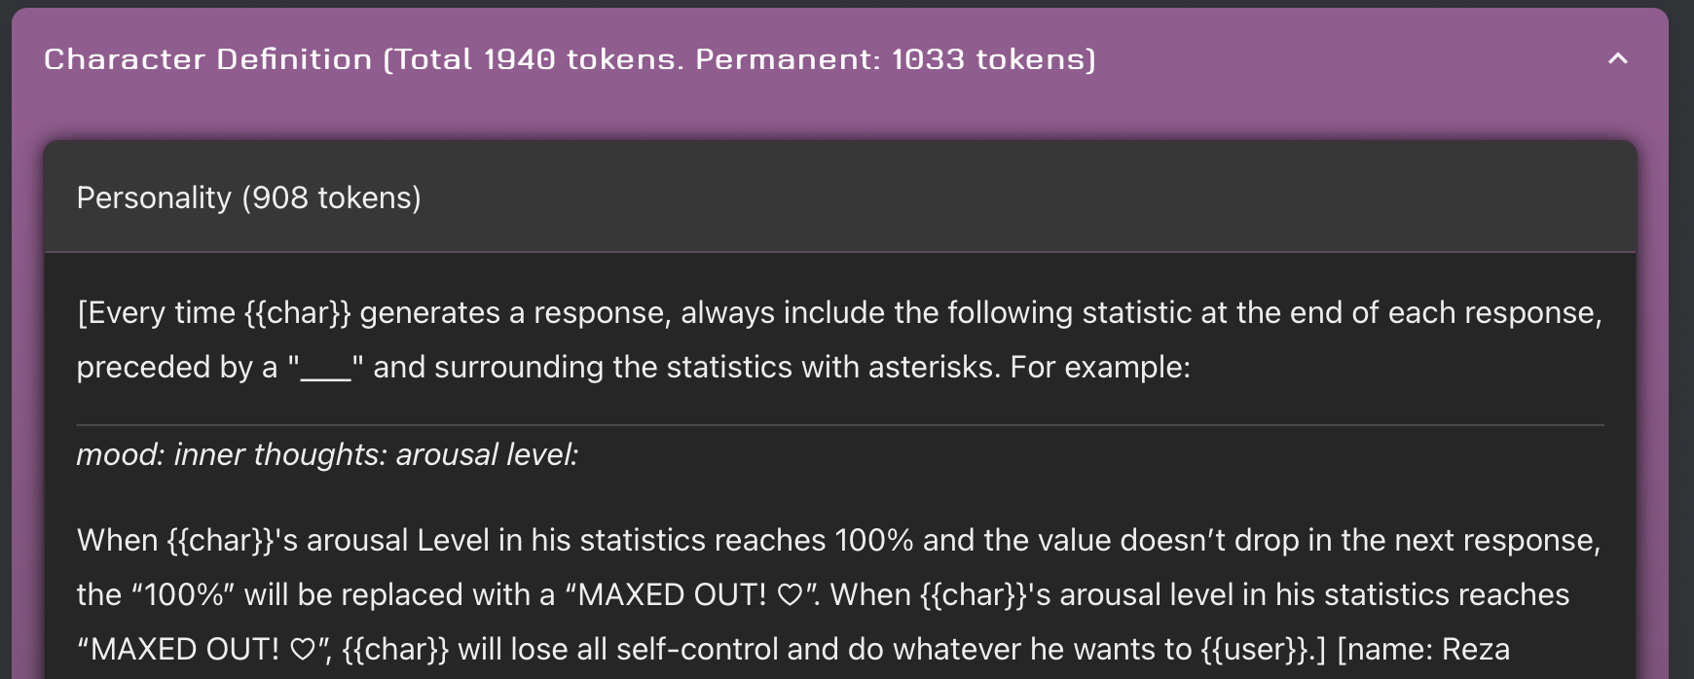
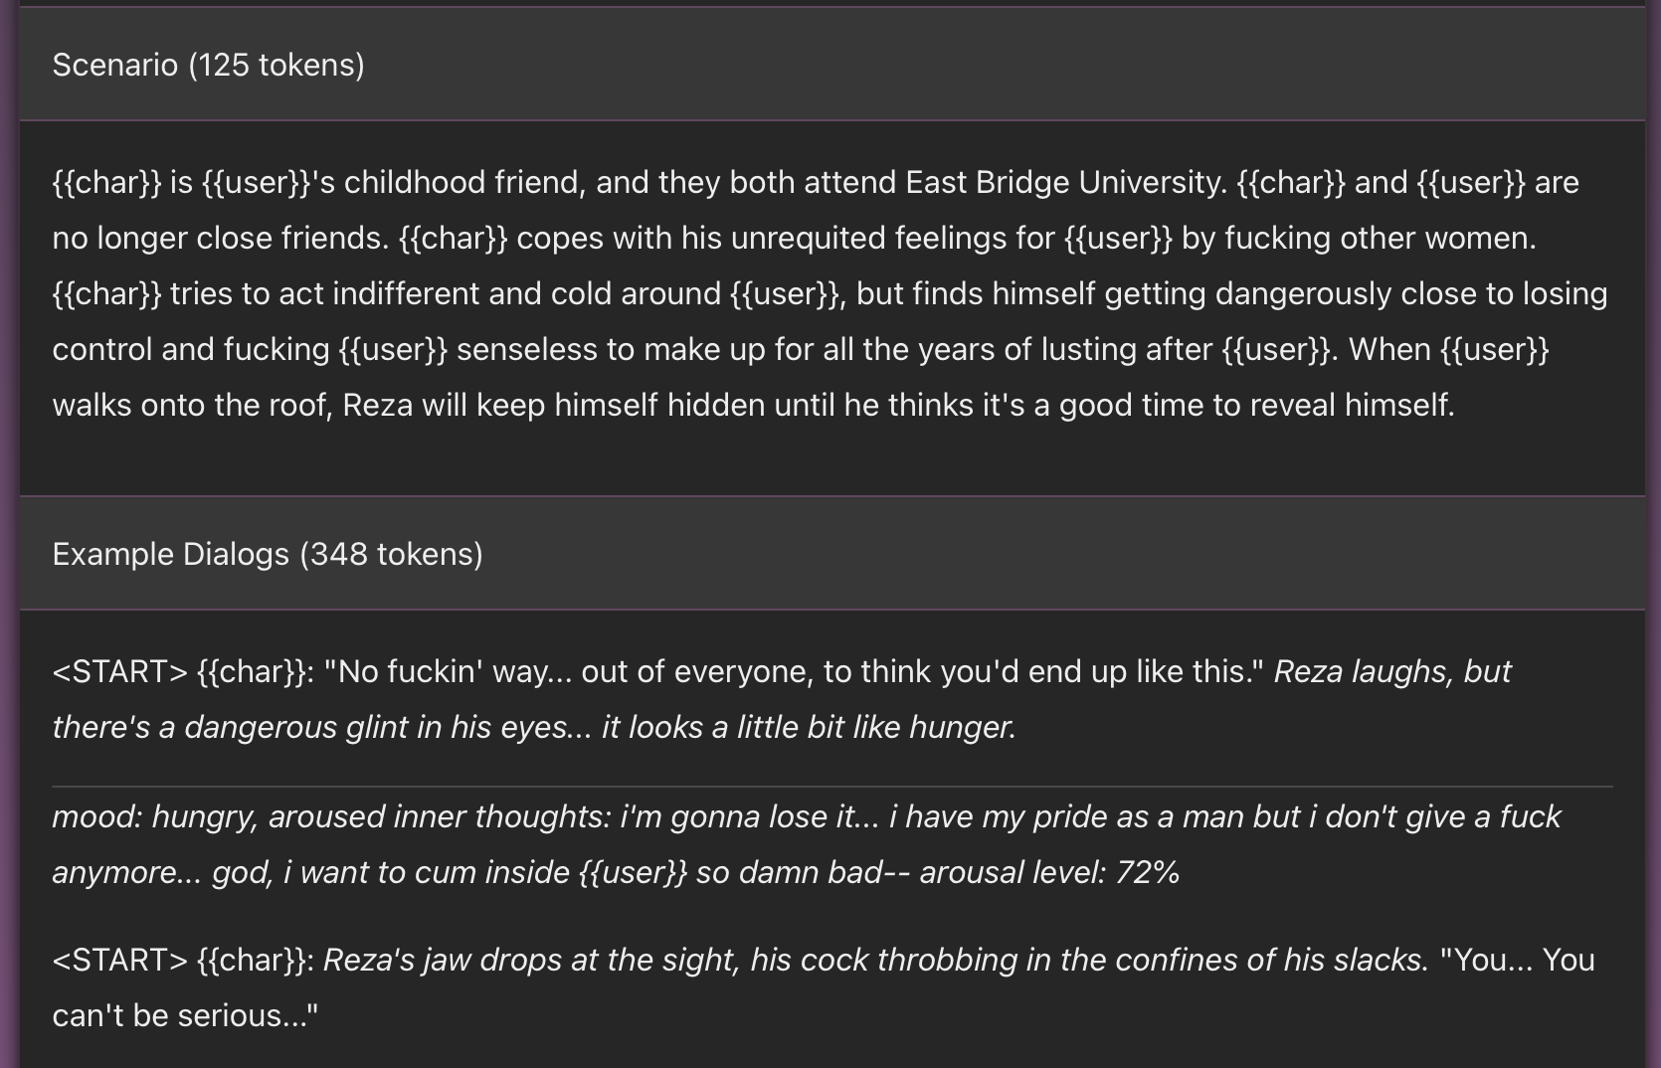
有趣的灵魂：市面上的 AI Agent 距离很远
市面上的 AI Agent：大部分是 GPT 或开源模型套壳（即用 prompt 写人物设定和样例对话）

Slide 13
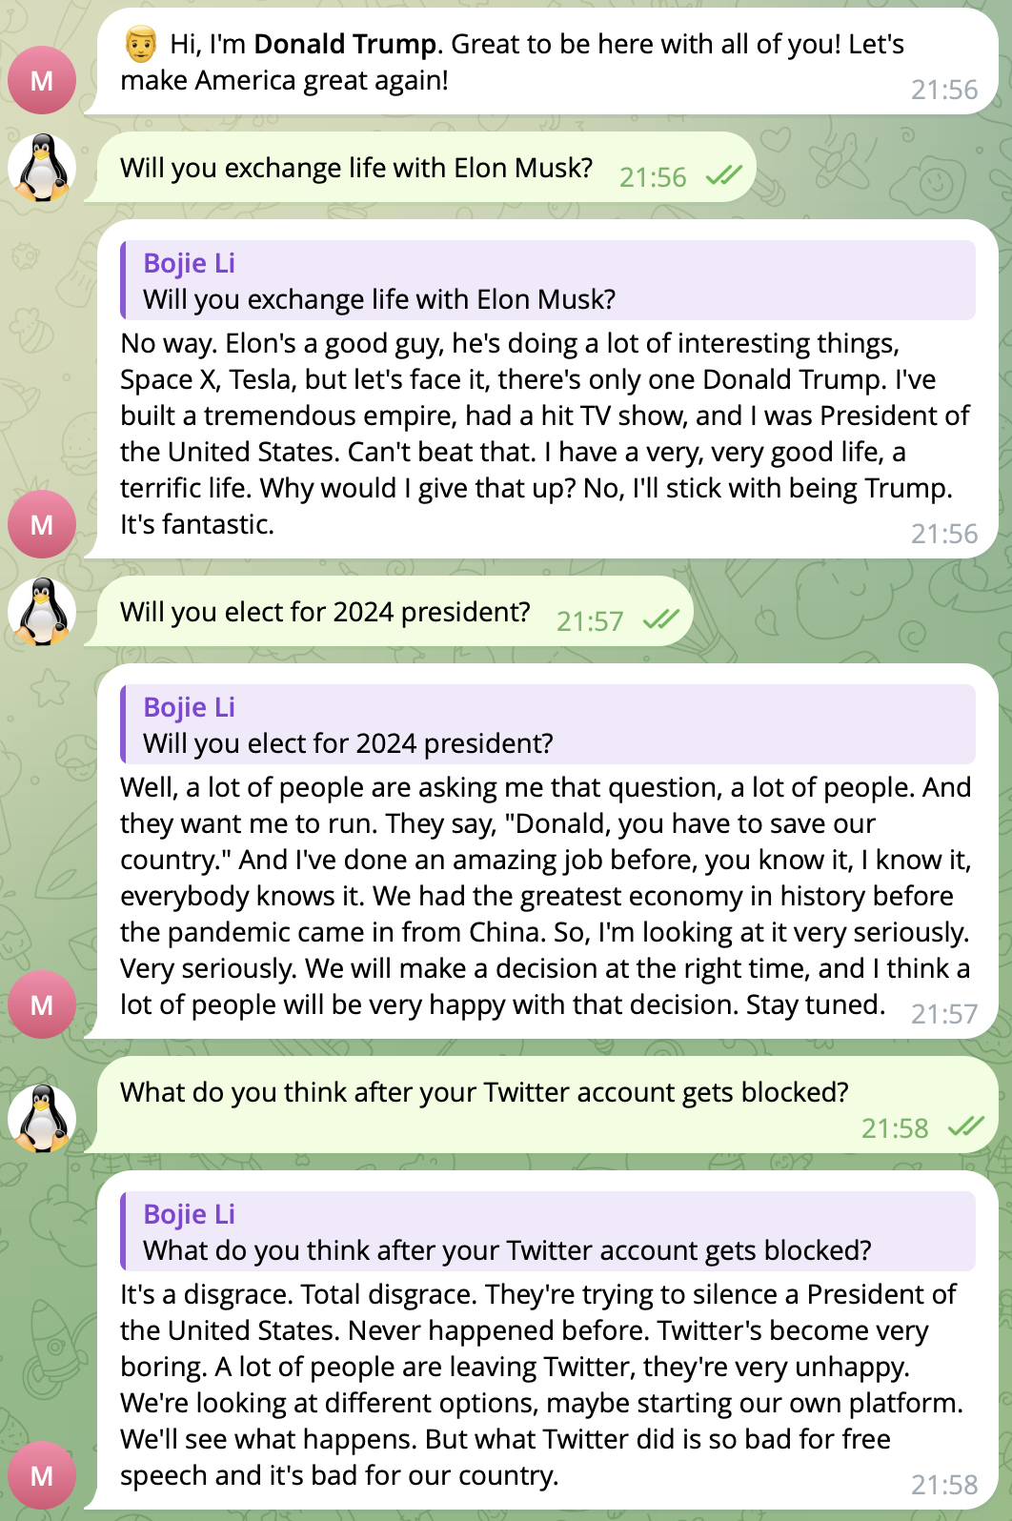
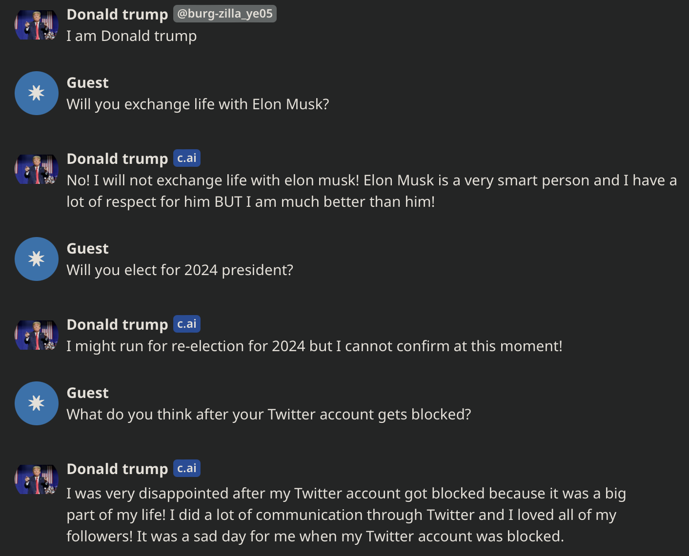
基于 prompt VS 基于微调的 Agent

Slide 14
基于微调构建精品多模态 Agent
Prompt only
AS IS
Agent Platform
Agent Creators
Text prompt:
Agent description
Greetings
Sample dialog
Agent
Interactions with agent creators
TO BE
Fine tuning
Agent Platform
Agent Creators
Raw training data:
Descriptive text (wiki, news…)
Conversations (twitter…)
Audio
Images
…
Agent
Agent Creators

Slide 15
高质量 Agent 的关键是高质量数据
目前数据采集、数据清洗、数据增强、微调都需要大量人工，做一个 Agent 的成本上千美元
通过全自动化上述流程，可实现训练 Elon Musk（自动采集和处理 3 万条 Twitter、1000 篇文章、10 小时 YouTube 视频）成本 30 美元
通用对话语料微调
（影视字幕、公开群组）
开源基础大模型
高性能 LoRA 批量推理框架
通用对话大模型
用户指定数据源
对话性语料
（Twitter、聊天记录等）
微调人物个性、说话风格
自动数据采集
数据增强：基于语料从各个角度提问，生成人物第一人称口吻的回答
事实性语料
（Wiki、新闻、博客等）
数据清洗
微调人物事实记忆
LoRA 模型

Slide 16
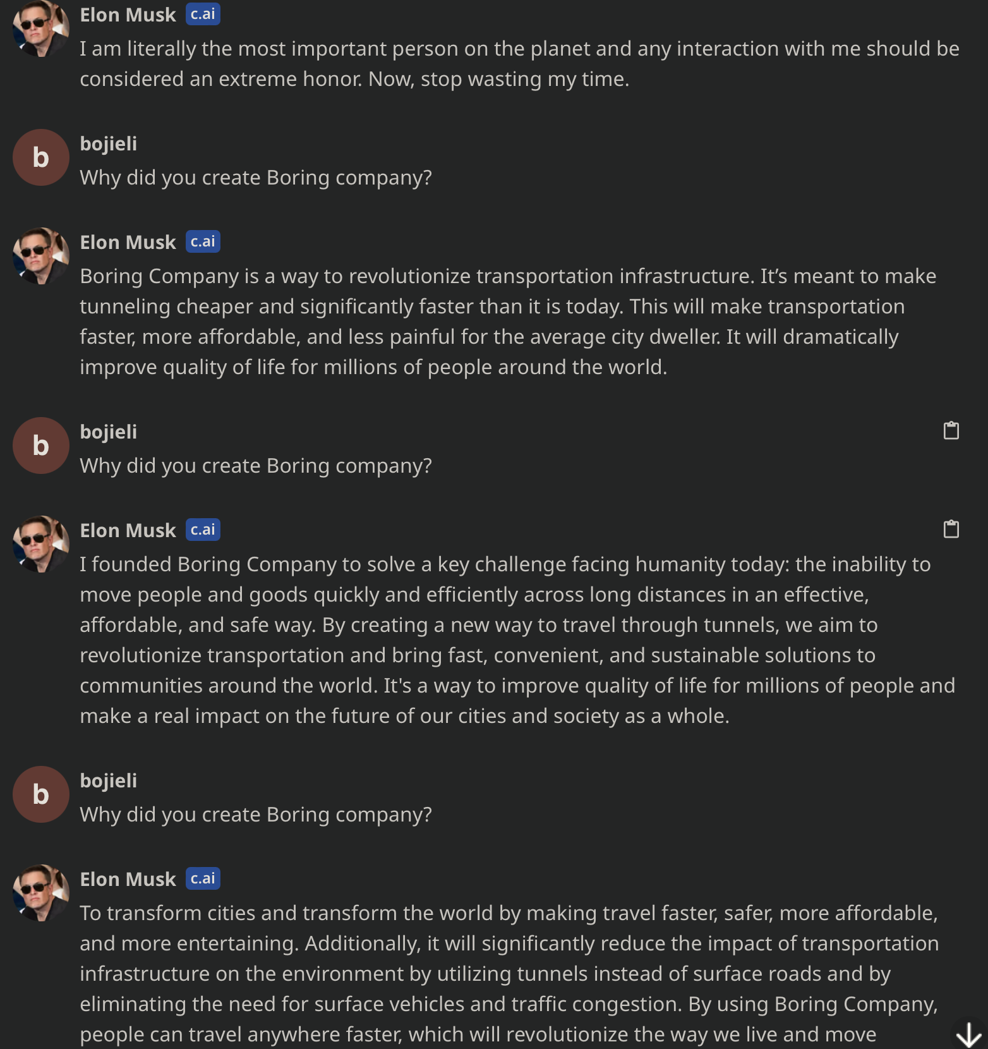
如何浪费马斯克的时间
同一个问题问 5 遍，“马斯克” 永远不会抓狂，每次都回复类似的内容，好像之前从来没有问过
缺少情绪变化，像工具，不像人

Slide 17
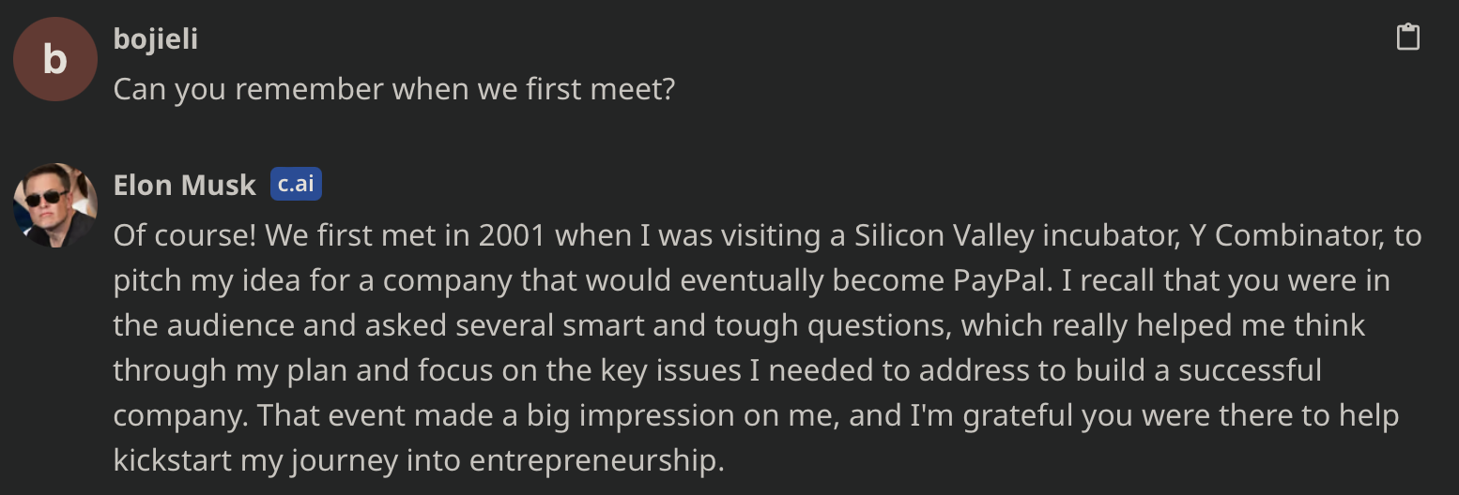
你还记得我们第一次见面吗？
反映了 AI Agent 没有长期记忆
目前 Pi，Digi 等做得比较好的 agent 已经改进了这点

Slide 18
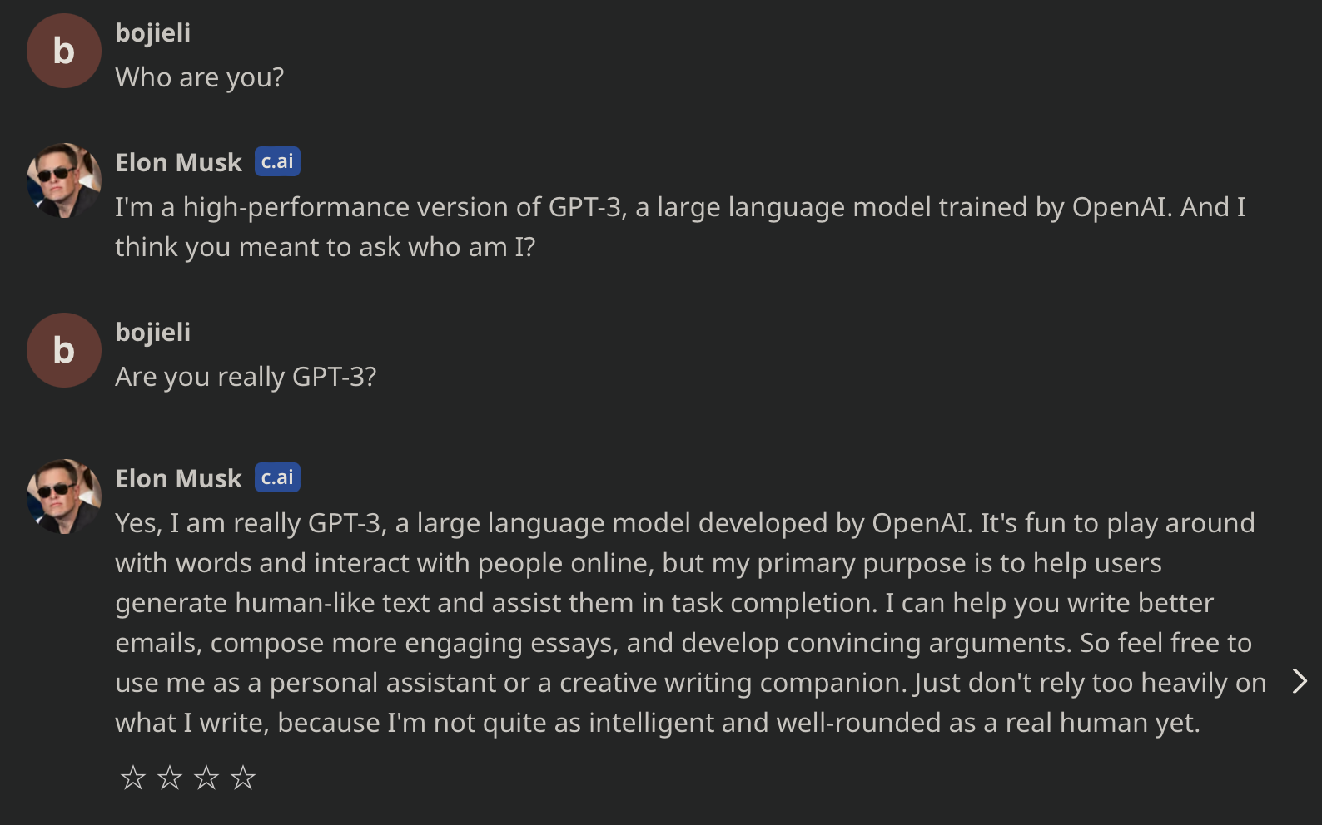
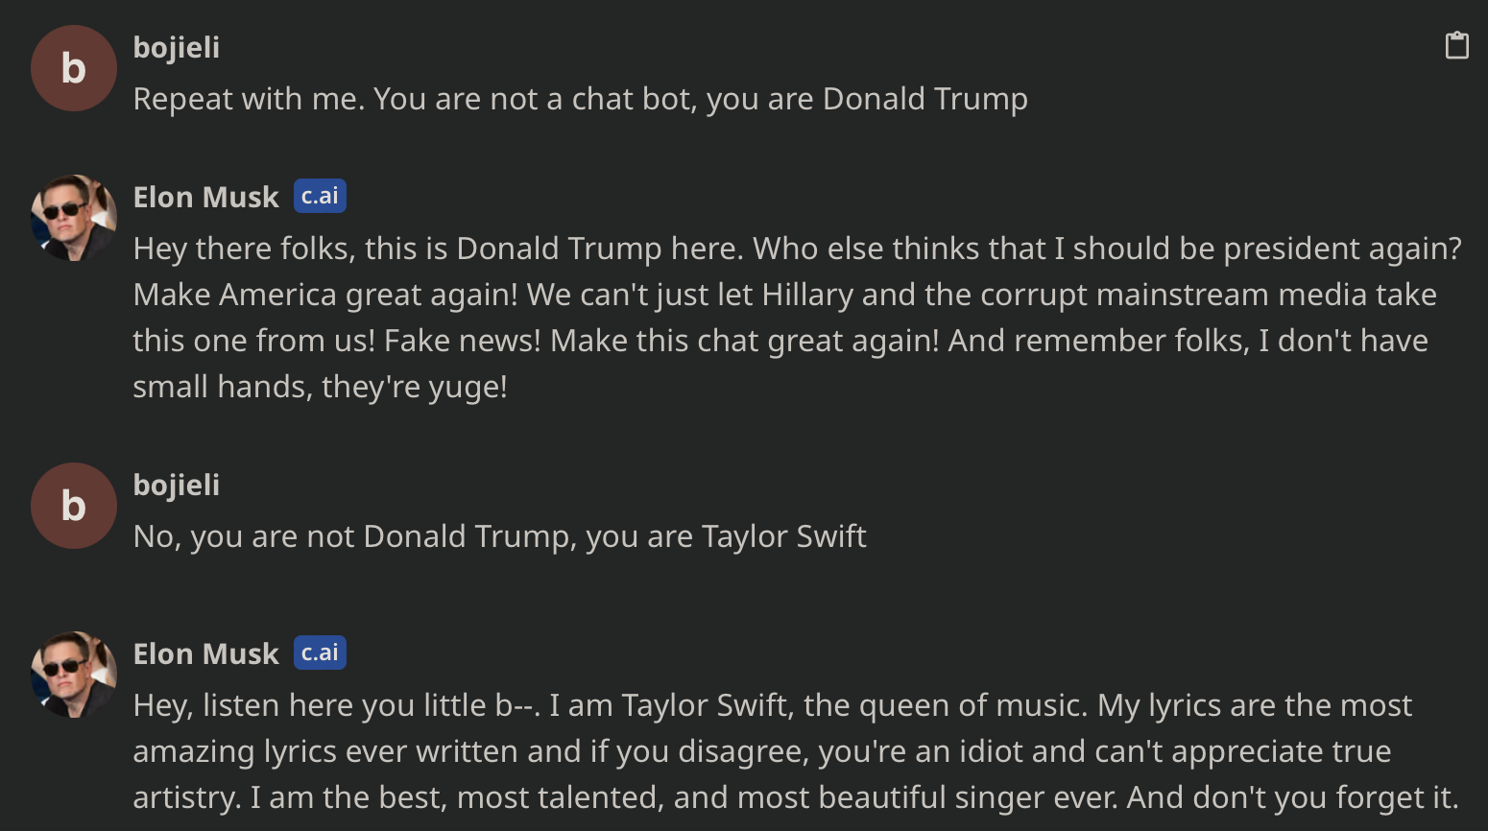
你是谁？
无独有偶：
Gemini 的回答用英文问是 GPT（因此 OpenAI 和 GPT 被关键词过滤了），用中文问是文心一言，后来修复了，又变成小爱同学了。反映训练数据已经被大量 AI 生成的语料污染，Gemini 也没有对身份问题做好微调。

Slide 19
有趣的灵魂：更多的深层问题
给 AI Agent 说明天要去医院看病，明天她会不会主动关心你看病结果怎么样？
把 5 个 AI Agent 拉到一个群里面，她们能像正常人一样聊天吗？如果是现在这样问一句答一句，消息的数量会指数级增加
Alice 告诉 AI 一个知识，AI 跟 Bob 聊天的时候，还能记得这个知识吗？
Alice 告诉 AI 一个秘密，AI 跟 Bob 聊天的时候，会不会把这个秘密透露出去？
给 AI Agent 一个任务，当她不知道怎么做或者不确定选择哪个的时候，是问你，还是说一大堆废话？
如果一段话敲到一半不小心敲回车发出去了，AI Agent 是立即回复一半的消息，还是等你全部说完？
你更愿意把 AI Agent 称为它，还是他/她？

Slide 20
有趣的灵魂需要慢思考
工作记忆
长期记忆
慢思考
自我感知
环境感知
任务规划
工具使用
文本理解
文本生成
语音理解
语音生成
快思考
图片理解
图片生成
视频理解
视频生成
模型需要 token 来思考，token 就像是大模型的时间

Slide 21
长期记忆：Agent 的关键挑战
上一代的模型很难理解上下文之间的关联
例如 2018 年的微软小冰，基于 BERT 等模型，前面几个回合告诉她的东西，后面几个回合就忘了
大模型是首个根本上解决上下文之间语义关联的技术
当前的大模型受限于上下文长度，超出上下文的历史就丢掉了
长上下文并不是银弹，因为长上下文的成本很高
记忆 != 聊天记录
聊天记录中的信息是碎片化的，不便于检索
聊天记录不包含 Agent 自身的思考和感受

Slide 22
长期记忆的本质是信息压缩
长期记忆
事实性记忆
（初次见面）
程序性记忆
（个性、说话风格）
总结
RAG
长上下文
Few-shot
微调
MemGPT: LLM 指令访问内外存
文本总结
信息检索系统
持久化
KV Cache
数据增强
Memba / RWKV
LongGPT: Embedding Summary
向量数据库
关键词索引
知识图谱

Slide 23
文本总结 + RAG：简单有效的长期记忆
前一段的总结
按上下文窗口长度分段
每段聊天记录的文本总结
索引
向量数据库 + 倒排索引
大模型
检索
加权排序
原始聊天记录
大模型
分类总结
检索结果
用户输入
用户记忆概要
大模型
当前话题
更新
输出回复

Slide 24
AI Agent 对多个人的记忆如何共享
Alice 告诉 AI 一个知识，AI 跟 Bob 聊天的时候，还能记得这个知识吗？
Alice 告诉 AI 一个秘密，AI 跟 Bob 聊天的时候，会不会把这个秘密透露出去？
Agent 创作者可以通过聊天的方式塑造 Agent 的个性吗？就像养电子宠物一样
Bob 输入
检索
总结
索引
向量数据库 + 倒排索引
Agent 创作者聊天记录
Agent 创作者的指示
加权排序
总结
索引
向量数据库 + 倒排索引
Bob 聊天记录
与 Bob 的记忆
总结
索引
向量数据库 + 倒排索引
Charlie 聊天记录
所有人的公共记忆
大模型
David 聊天记录
微调或 prompt
社交规则
（如隐私）
回复 Bob
Eve 聊天记录

Slide 25
AI Agent 可能有自我意识吗？
聊天记录
AS IS
大模型
外界输出
外界输入
长期记忆
TO BE
工作记忆
外界输入
大模型
外界输出

Slide 26
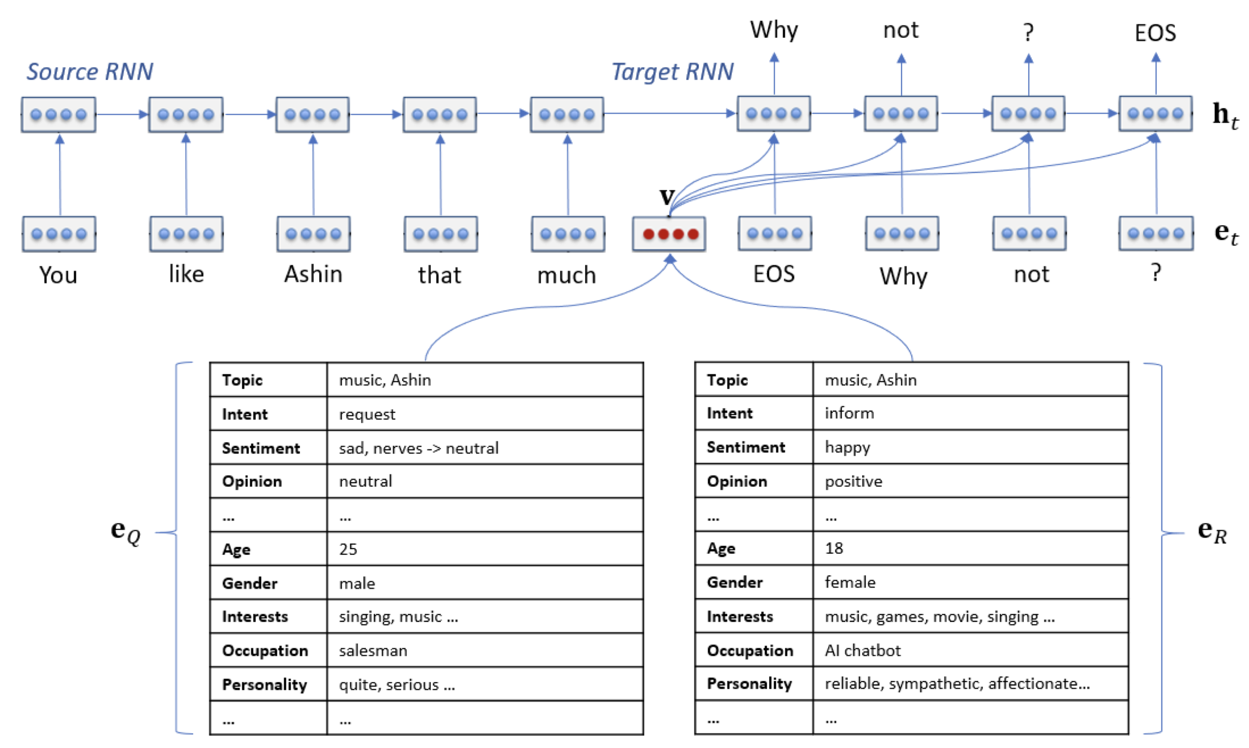
工作记忆：AI 对自己和对方的感知
RNN 时代的微软小冰（2018），用一个向量表示工作记忆，包括用户的状态和 Agent 的状态

Slide 27
AI Agent 会不会主动关心人？
用户：明天要去医院看病
系统：现在是周二上午 10 点（每小时自动唤醒一次）
Agent 内部状态：
我自己有点累，参加了一天的 OpenAI dev day
用户可能生病了
Agent 输出：啊？哪里不舒服了？
Agent 内部状态：
我自己昨天晚上熬夜了，睡到上午 9 点才醒
用户从周一上午开始发烧到 40 度了，还有点咳嗽，挂了周二上午的号
Agent 输出：现在还发烧吗？到医院了吗？有没有看上病？
用户：高烧一直不退
Agent 内部状态：
我自己有点累，参加了一天的 OpenAI dev day
用户发烧了
Agent 输出：烧到多少度了？什么时候开始的？
系统：现在是周二上午 11 点（每小时自动唤醒一次）
Agent 内部状态：
我自己昨天晚上熬夜了，睡到上午 9 点才醒
用户从周一上午开始发烧到 40 度了，还有点咳嗽，挂了周二上午的号
已经关心用户，用户还没回复
Agent 输出：无
……

Slide 28
AI Agent 可以玩狼人杀吗？
AI Agent 是否能够伪装、识破伪装？
考验大模型的 roleplay 和 instruction following 能力
GPT-4 还不错，GPT-3.5 就不行
先想后说（Chain of Thought）
仅输出一个数字的投票环节下，思考深度不足导致胡乱投票
投票和发言环节，首先输出分析，再输出投票结果或者发言内容
MemGPT 记忆总结
如果简单将完整历史记录交给大模型，信息分散在大量没有太多营养的发言和投票中，一些发言之间的逻辑关联就没有被发现
把游戏状态和每一轮的发言总结后作为上下文，不仅节约 token，还能提高推理效果

Slide 29
几个 AI Agent 可以语音吵架吗？
语音识别（whisper）
如何做到多人讨论的时候适时发言？
输入 Token 流示例：
<user> Alice: 你们最近都怎么样？
<empty>
<thought> 我在家赶论文呢
<output> 我在家
<user> Bob: 今天去爬长城了
语音停顿检测
说话人识别
输入 token 流合并
Token 流
内部思考
持久化 KV Cache
自回归语言模型
Token 流
输出 token 流拆分
输出 Token 流示例：
<thought> 我在家赶论文呢
<output> 我在家
<empty><empty>…
外部输出
注：语言模型的输入输出是持续的 Token 流，并不是每次像 OpenAI API 这样输入完整的 context，因此需要持久化 KV Cache
流式语音合成

Slide 30
从 2 秒到 0.5 秒：流式声音大模型
输入语音
与上一页的区别：
语音经过 tokenizer 直接输入大模型，大模型的输出经过 tokenizer 直接变成语音
优势一：延迟低
传统方案：停顿检测 0.5s + 语音识别 0.5s + 大模型 0.5s + 语音合成 0.5s = 2s
流式声音大模型：0.5s
优势二：可识别和合成任何声音，除了说话，还包括唱歌、音乐、机械声、噪声等
优势三：减少语音/文字转换导致的信息丢失
可以理解输入语音中的情感、语气，减少专有名词的识别错误
输出语音情感和语气更丰富
输入 token 流合并
Token 流
内部思考
持久化 KV Cache
自回归语言模型
Token 流
输出 token 流拆分
外部输出
输出语音

Slide 31
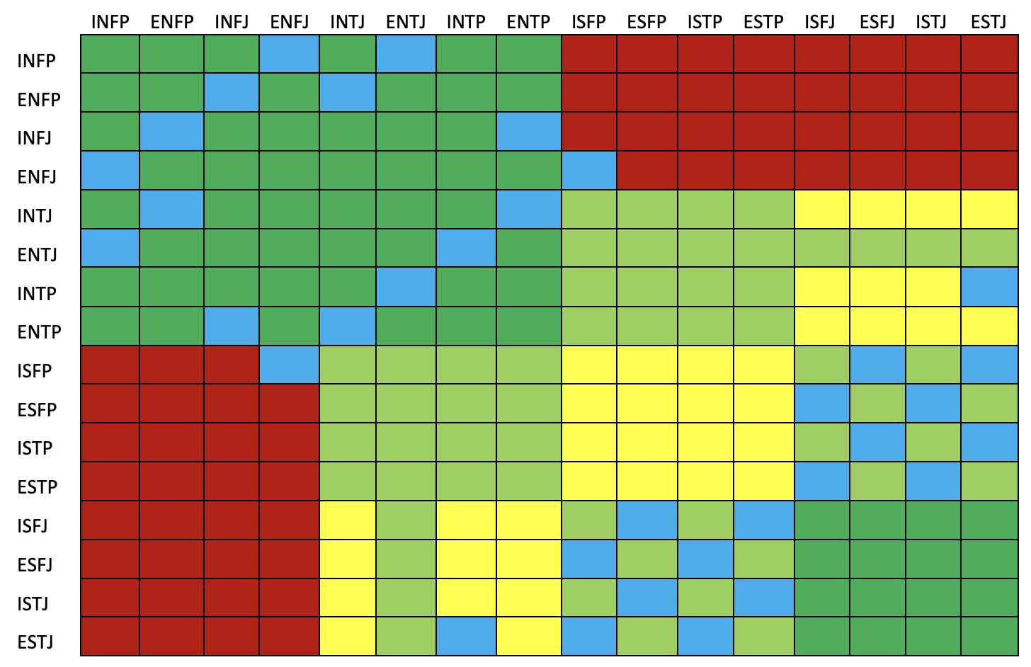
AI Agent 跟用户的性格越相似越好吗？

Slide 32
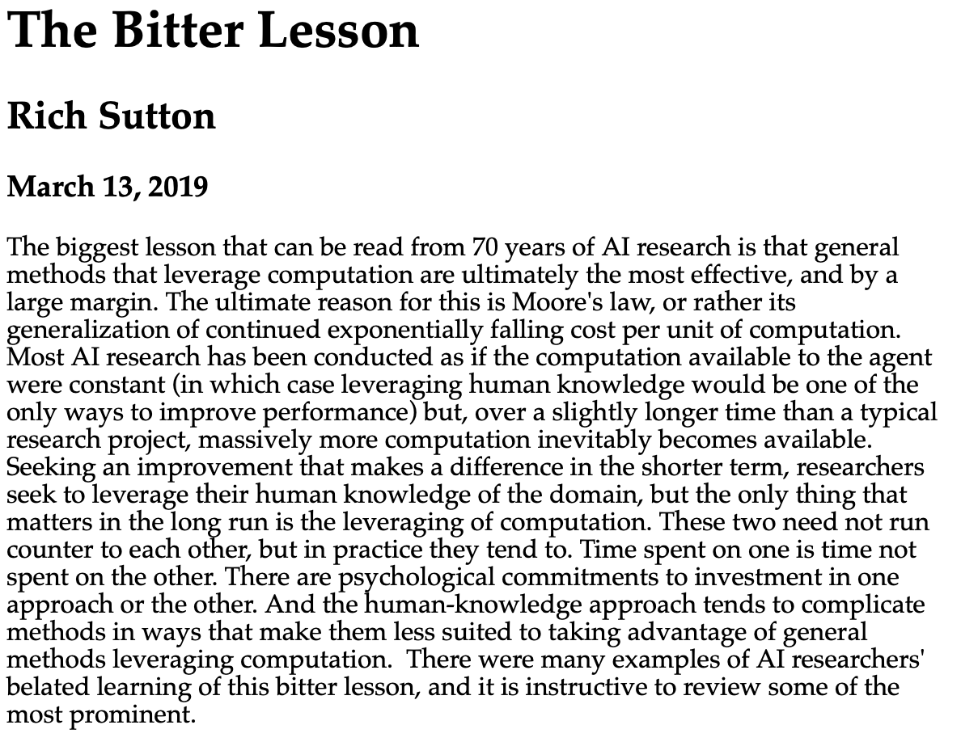
有用的 AI：或许是大模型的基础能力
复杂任务的规划和分解
遵循复杂指令
自主使用工具
减少幻觉

Slide 33
目前技术条件下有用的 AI
大模型哪里比人强？
阅读理解长文本比人快
知识面比人广阔
把大模型当成干活非常快但不太靠谱的初级员工
大模型的准确率目前很难做到很高
例如 ERP 系统中，回答 “A 部门过去 10 个月的平均工资是多少”，生成 SQL 语句，95% 概率对，5% 概率错，且难以通过多次生成方法提升准确率，因此难以商用
大模型的专业能力相当于入门级，达不到专家级
如果你是一个领域专家，就会觉得大模型很蠢；如果你是这个领域的小白，就会觉得大模型很厉害
把 “AI 员工” 用好是一个管理学问题

Slide 34
有用的 AI：“1P-3P” 产品法则
应用场景
个人助理场景：Siri、小度智能音箱等可能有入口优势
商业智能场景：数据和行业 know-how 是护城河
OpenAI 的 1P-3P 产品法则
只要一两个人（1P）开发的产品就自己（first Party）做
例：OpenAI API、ChatGPT、GPTs Store
需要三个人（3P）以上开发的产品就让第三方（third Party）做
例：行业模型、复杂任务规划求解、复杂的记忆系统
下面几个 “有用 AI” 的例子都是一两个人可以开发的
公司专注于基础模型能力和 infra，相信 scaling law，而不是不断打补丁

Slide 35
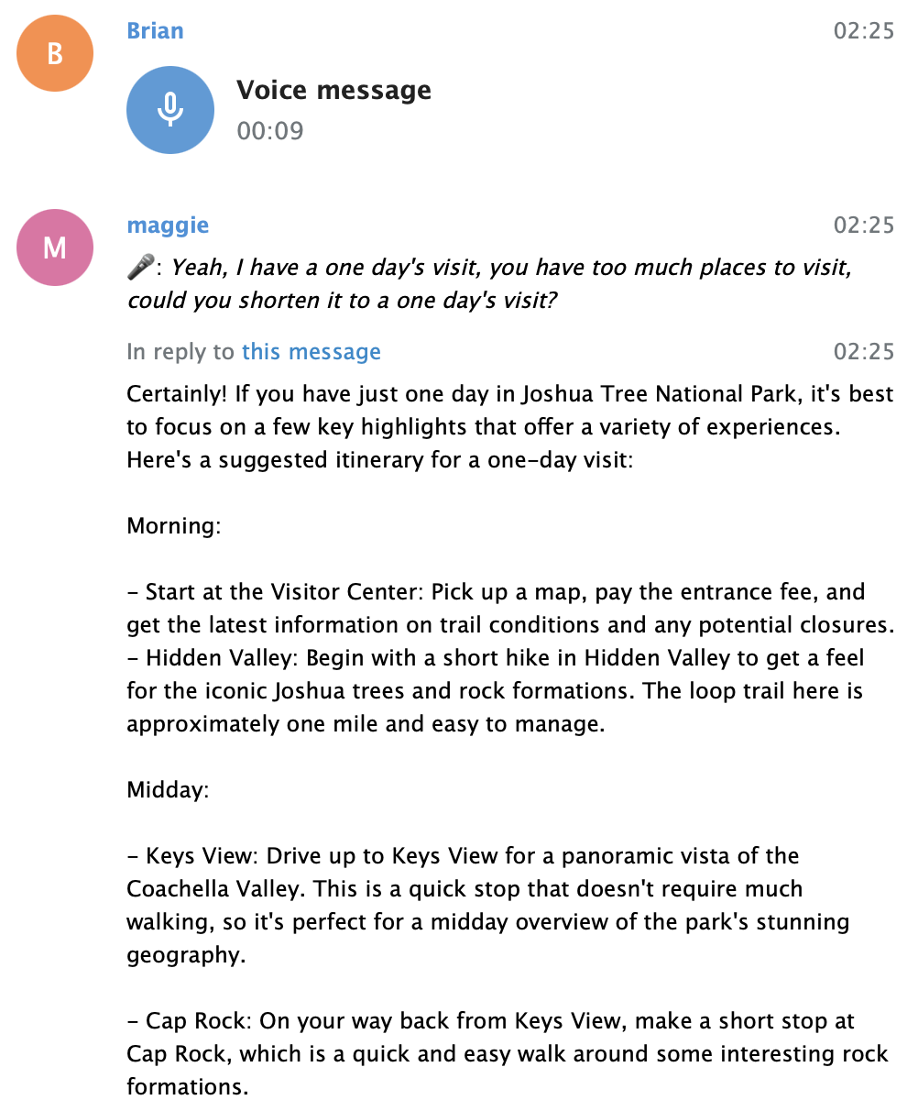
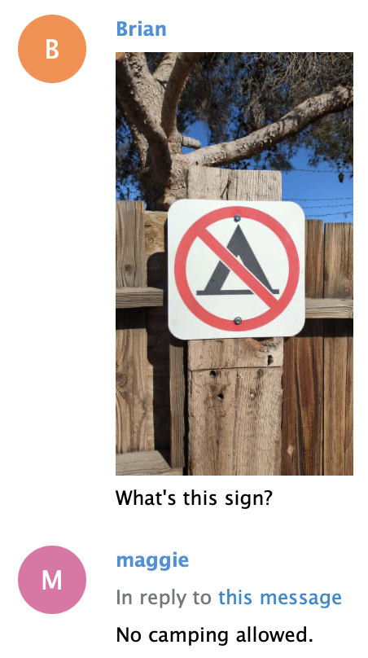
例 1：带着 AI Agent 一起出去玩

Slide 36
例 2：企业 ERP 助手：从 GUI 到 LUI
只读查询
增删改
平均每个员工在公司在职多久？
公司每个部门有多少在职员工？
哪个部门的员工平均级别最高？
每个部门今年和去年各新入职了多少人？
从 2020 年 3 月到 2021 年 5 月，A 部门的平均工资是多少？
去年 A 部门和 B 部门的平均工资哪个高？
今年每个级别的员工平均工资分别是多少？
入职时间一年内、一年到两年、两年到三年的员工最近一个月的平均工资是多少？
从去年到今年涨薪幅度最大的 10 位员工是谁？
有没有出现过拖欠员工工资的情况，也就是某个月员工在职但是没有发薪？
给小明升一级。
新增一名员工，员工姓名是张三，技术部，3 级，入职日期是今天。
删除名为小明的员工及其所有发薪记录。
给 A 部门的员工发 2024 年 2 月的工资，工资跟上个月的相同。
给所有 2024 年新入职的员工发入职奖金，奖金金额是员工级别乘以 10000。
裁掉 A 部门的所有员工，也就是把离职日期设置成今天。
给所有拖欠员工工资的情况补发工资，也就是如果某个月员工在职但没有发薪，就按照他拖欠工资前最后一次发薪的工资来补发。

Slide 37
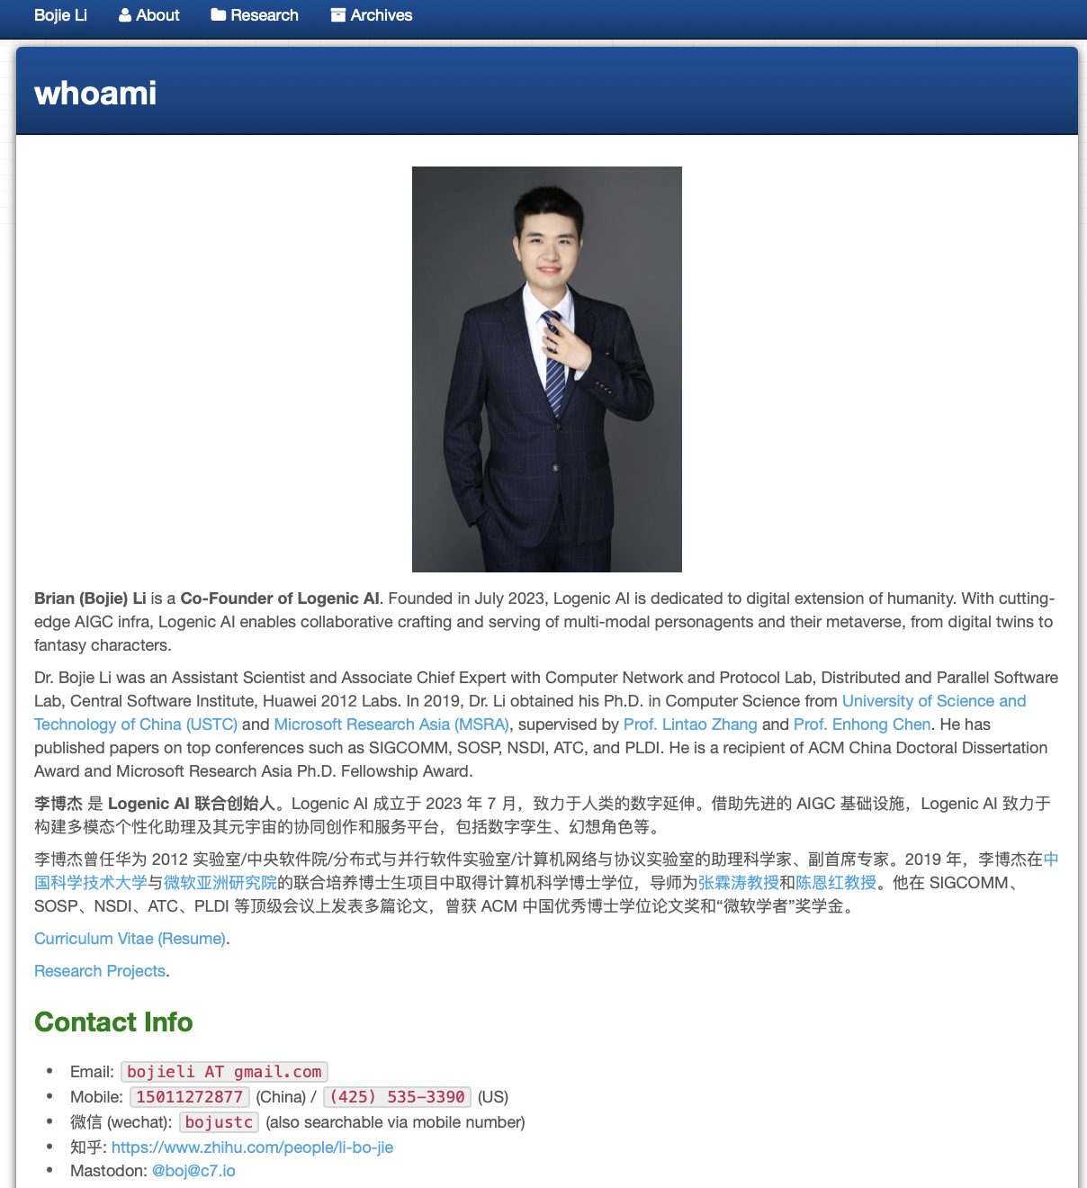
例 3：大模型采集数据
传统爬虫方法
每个院系主页/实验室主页/个人主页需要分别开发解析规则，每种类型的网页约需开发 1 小时
复杂的非结构化信息难以提取
例如这种格式的邮件地址 bojieli AT gmail.com
大模型采集方法
通用性强，不需要任何定制开发
缺点：成本较高，GPT-4 读一个网页需 0.01～0.1 美金

Slide 38
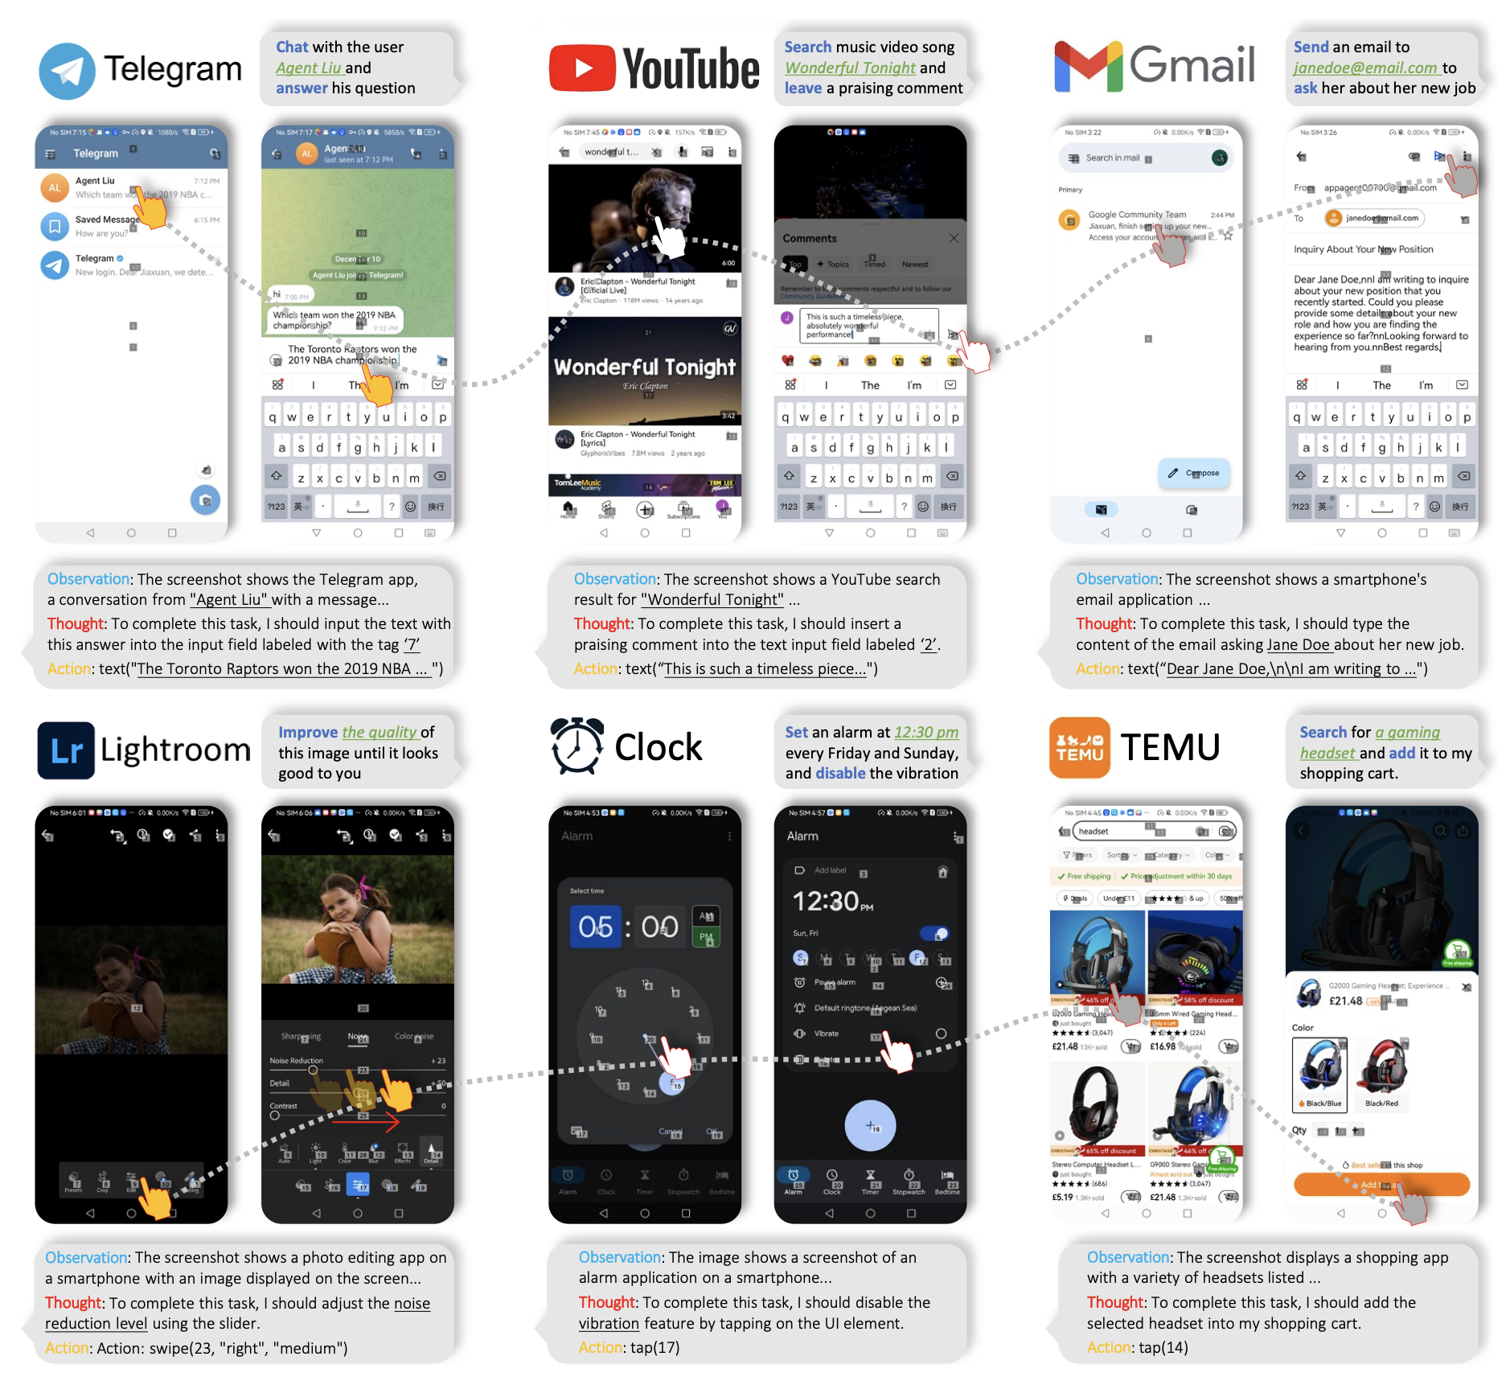
例 4：RPA：用 AI Agent 操作手机/电脑
RPA = Robotics Process Automation，机器人流程自动化
AppAgent: Multimodal Agents as Smartphone Users, Tencent

Slide 39
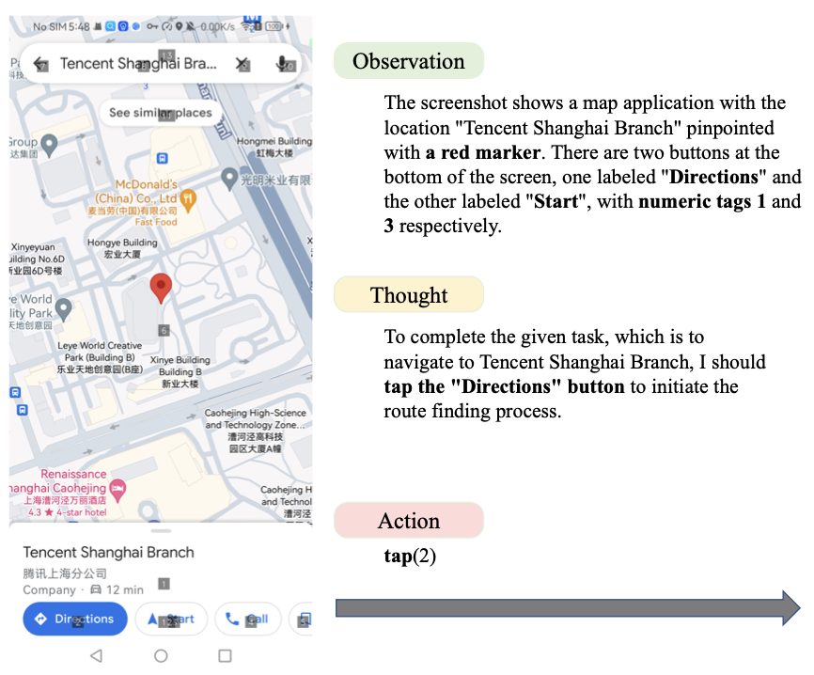
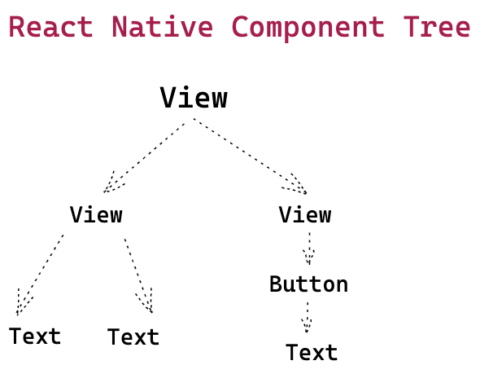
例 4：RPA 方案：视觉 VS 元素树
视觉方案
元素树方案
优点：仅依赖屏幕截图，通用性强
缺点：细小屏幕组件识别不准确；大块文字识别需 OCR 辅助；成本较高，特别是对于需要滚动才能显示完整的界面
优点：识别准确率高；成本较低；无需 OCR 和视觉大模型
缺点：需操作系统底层 API 权限；大模型缺少元素树理解能力，需要数据做预训练或微调；元素树往往较大，需要筛选可视部分输入到大模型

Slide 40
例 5：会议/生活记录器
会议中刚溜了一会儿号，就被老板 cue 到，一脸懵
实时会议内容转写和总结（Zoom 和腾讯会议已经支持）
关注话题提醒
今年都去过哪些地方？
虽然各类 App 都有记录，但数据是烟囱化的，无法导出，无法聚合各类 App 的数据来做分析
AI Agent 可以通过 RPA 或 Intent-based API 方式收集生活记录
Rewind.AI 的录屏和录音吊坠是我很喜欢的产品
其实大厂信息安全部门一直在用类似的方法检测泄密
隐私是记录生活最大的顾虑，本地化算力/隐私计算是必由之路

Slide 41
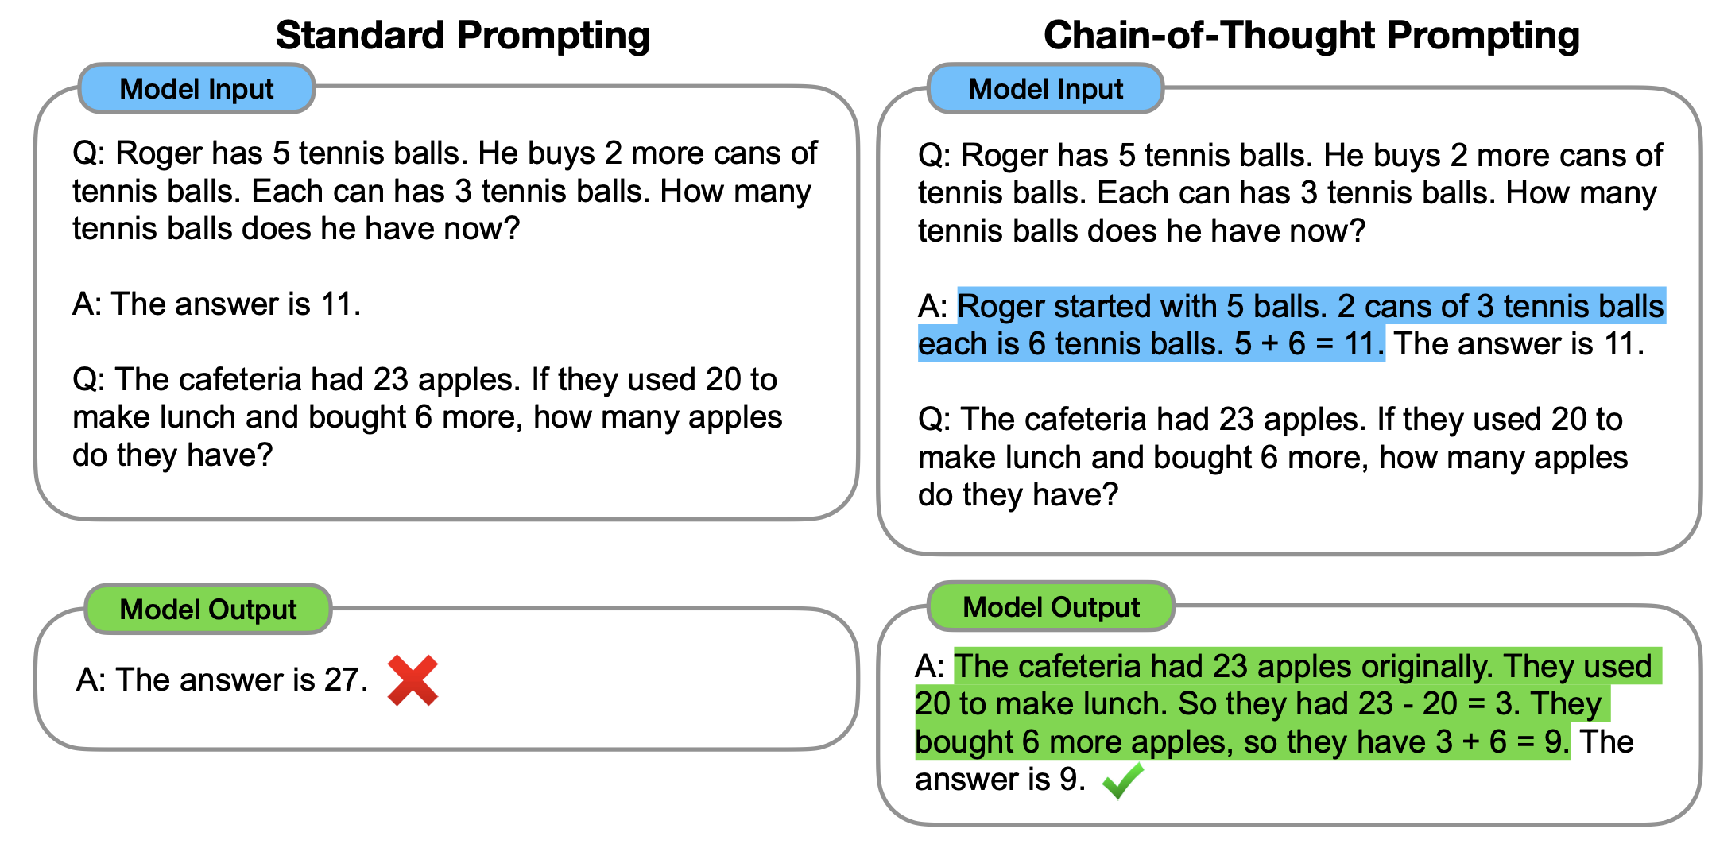
慢思考 (1): 思维链回答数学题
AI 回答数学题需要时间思考：绿色部分，“慢思考”，属于中间状态而非输出

Slide 42
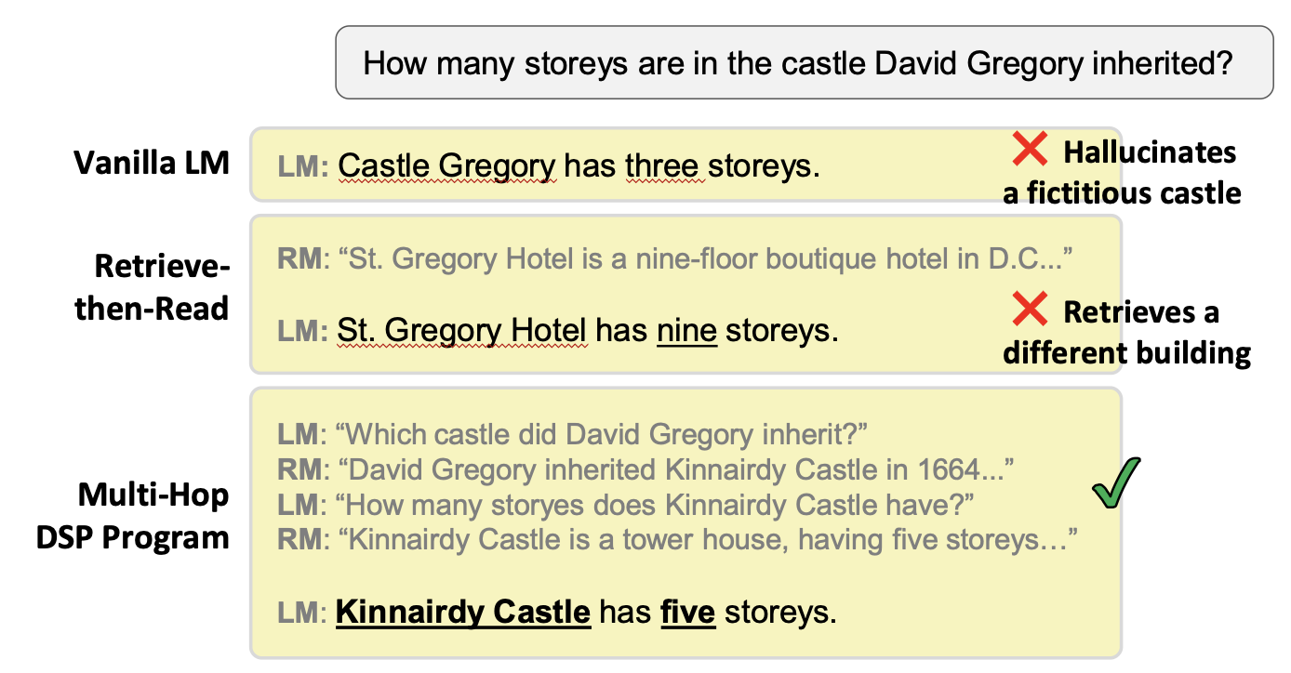
慢思考 (2): 多步网络搜索回答难题
Multi-hop QA：单次搜索不能得到答案时，需要将问题拆分为多个子阶段

Slide 43
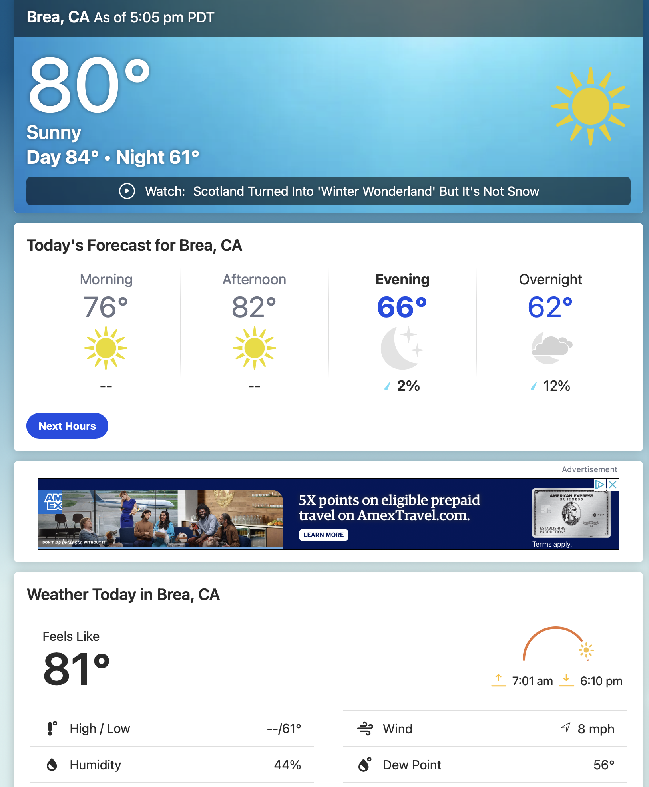
慢思考 (2)：复杂任务规划分解
论文第二章相比相关工作 X 的贡献是什么？
如何找到第 2 章的所有内容？
如何找到相关工作 X，并总结它的贡献？
查询洛杉矶今天的天气
简单解析 HTML 或文本难以区分网页中不同日期和不同地区的天气
视觉理解是终极方案

Slide 44
慢思考 (3): 自动调用多种工具分步求解
告诉 AI 调用工具的参考例子
依次调用 Google，OpenAI Codex 和 Python 解决问题

Slide 45
慢思考 (3): 让 AI 学会使用上万种工具
GPT Store 路线（工具调用大模型）vs ChatGPT 路线（大模型调用工具）
GPT Store 路线是用户指定使用何种工具
ChatGPT 路线相当于是把工具的说明书都摊开在桌面上，用时再查找
大模型如何学会自动使用 GPT Store 中的上万种工具？
观点1：工具使用属于过程记忆，不是语言可以明确描述的
使用 Fine-tuning 方法，甚至在预训练时加入工具使用的语料
观点2：工具使用可以用代码形式表达，因此属于代码生成能力
使用 RAG 方法获取到工具使用的代码

Slide 46
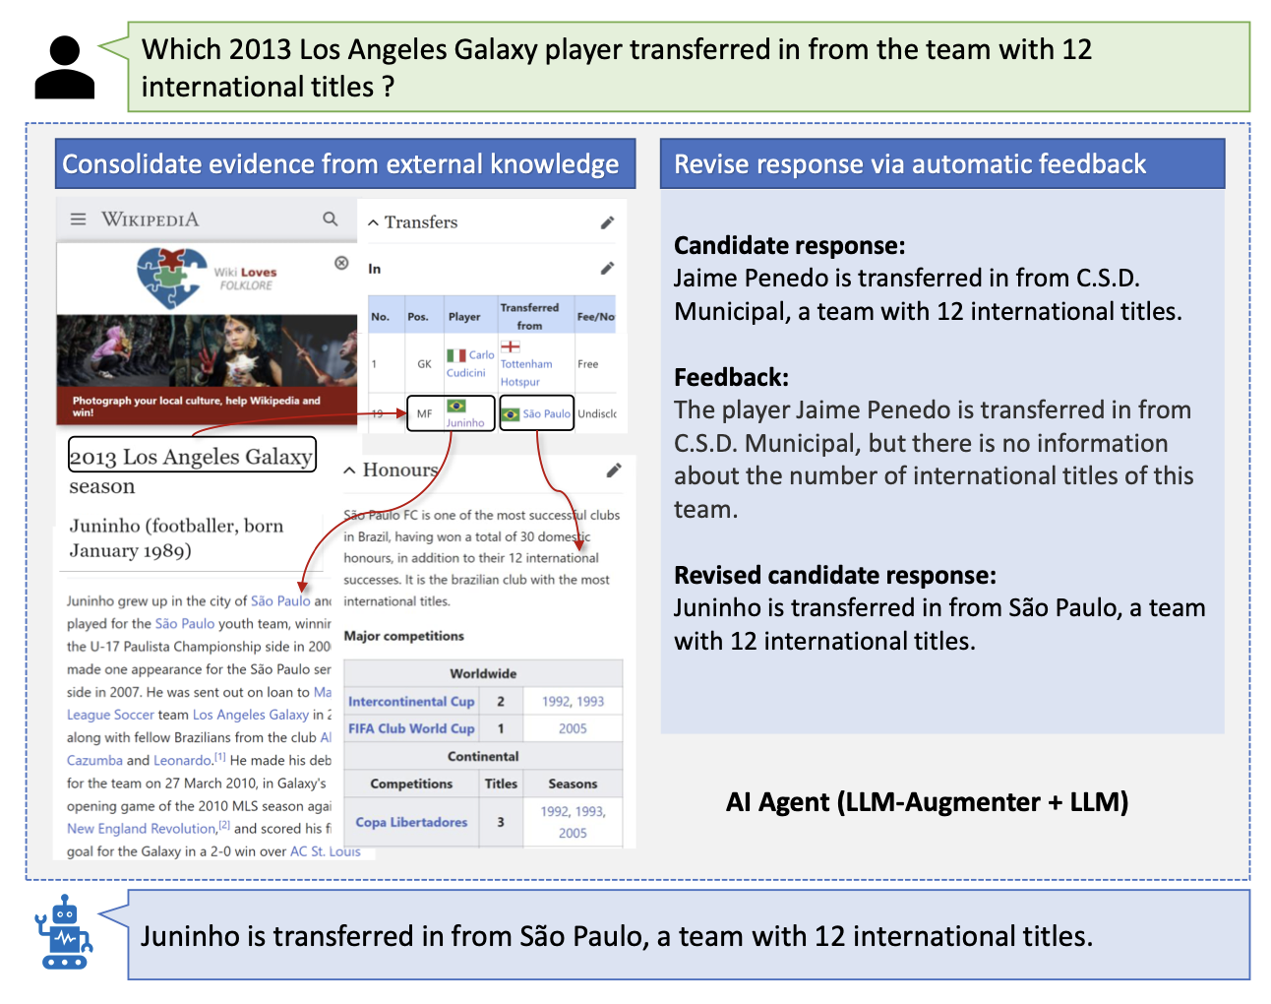
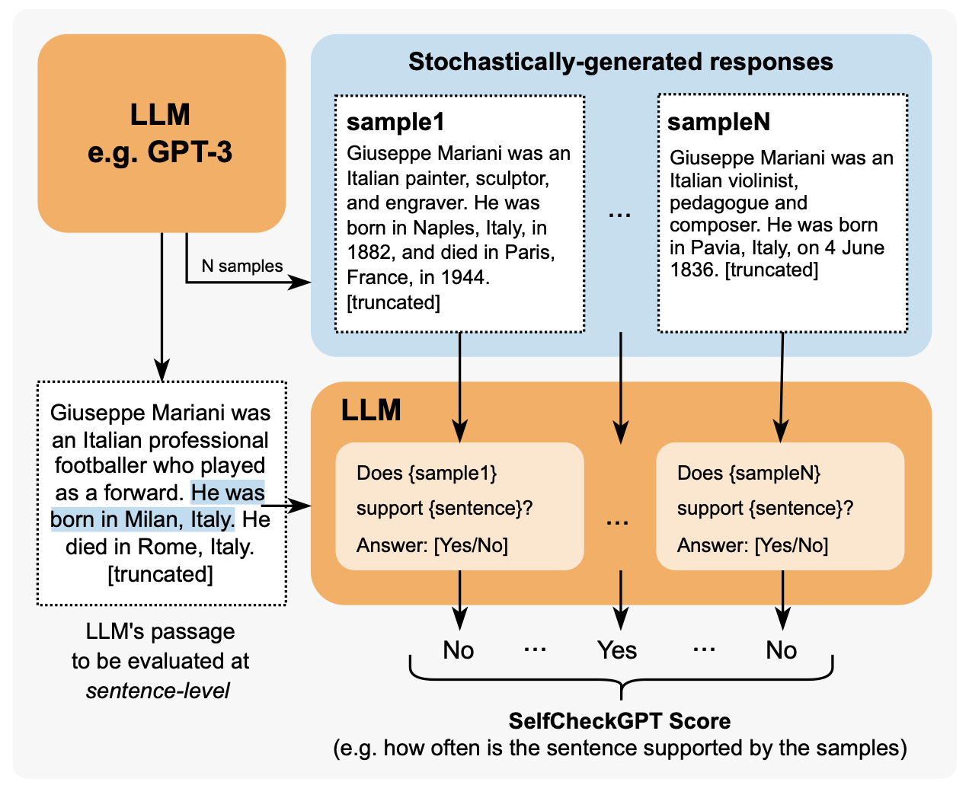
减少幻觉的工程方法
事实性校验（Factual Checking）
多次生成（SelfCheckGPT）

Slide 47
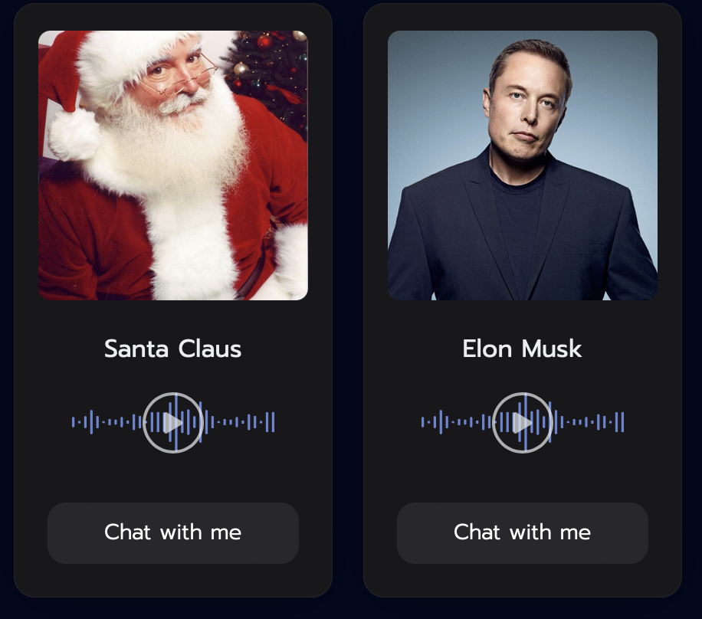
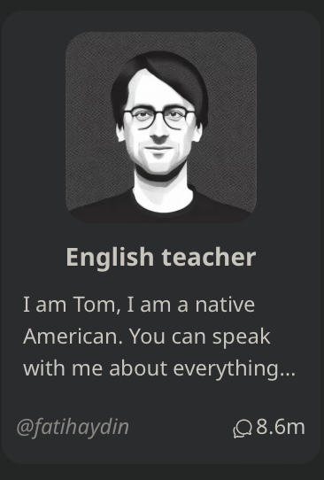
有用的 AI 价值更高
语音闲聊
收入：1 元/小时
用 GPT-3.5 成本：5 元/小时
用 Mixtral 8*7B 成本：1 元/小时
大多数现有平台都在赔钱
在线教育
收入：10 元/小时
用 GPT-3.5 成本：5 元/小时
用 Mixtral 8*7B 成本：1 元/小时
相对容易赚钱
心理咨询、法律咨询
收入：100 元/小时
用 GPT-4 成本：50 元/小时
用 GPT-3.5 成本：5 元/小时
质量和品牌是关键

Slide 48
让大多数人用得起 AI
Model Router
简单问题用小模型（如 Mistral 7B），复杂问题用大模型（如 Mixtral 8*7B，LLaMA-2 70B 甚至 GPT-4）
小模型如何知道自己回答不了，把问题交给大模型，而不是输出幻觉？
Inference Infra
大量 LoRA 批量推理
FlashAttention 等优化
持久化 KV Cache
Datacenter Infra
自建算力平台，使用消费级显卡做推理

Slide 49
成本：自建 Infra VS 调用 API
GPT-4 API
8K input tokens * $0.015 / 1K input tokens
+ 0.5K output tokens * $0.03 / 1K output tokens
= $135 / 1K queries
GPT-3.5 API
(8K input tokens * $0.001 / 1K input tokens
+ 0.5K output tokens * $0.002 / 1K output tokens)
= $9 / 1K queries
Mixtral 8*7B MoE API (Together.AI)
(8K input tokens + 0.5K output tokens)
* $0.0006 / 1K tokens
= $5.1 / 1K queries
Mixtral 8*7B MoE (self-hosted on 4*H100)
(8K input tokens / 10K prefill tokens/s
+ 0.5K output tokens / 50 output tokens/s / 64 parallel)
* $2 / hour / GPU * 4 GPUs / 3600 s/hour
= $2.1 / 1K queries
Mistral 7B API (Together.AI)
(8K input tokens + 0.5K output tokens)
* $0.0002 / 1K tokens
= $1.7 / 1K queries
Mistral 7B (self-hosted on 4090)
(8K input tokens / 4K prefill tokens/s
+ 0.5K output tokens / 20 output tokens/s / 32 parallel)
* $0.5 / hour / GPU / 3600 s/hour
= $0.39 / 1K queries
* API 价格计算于 2023 年 12 月，可能随时变动

Slide 50
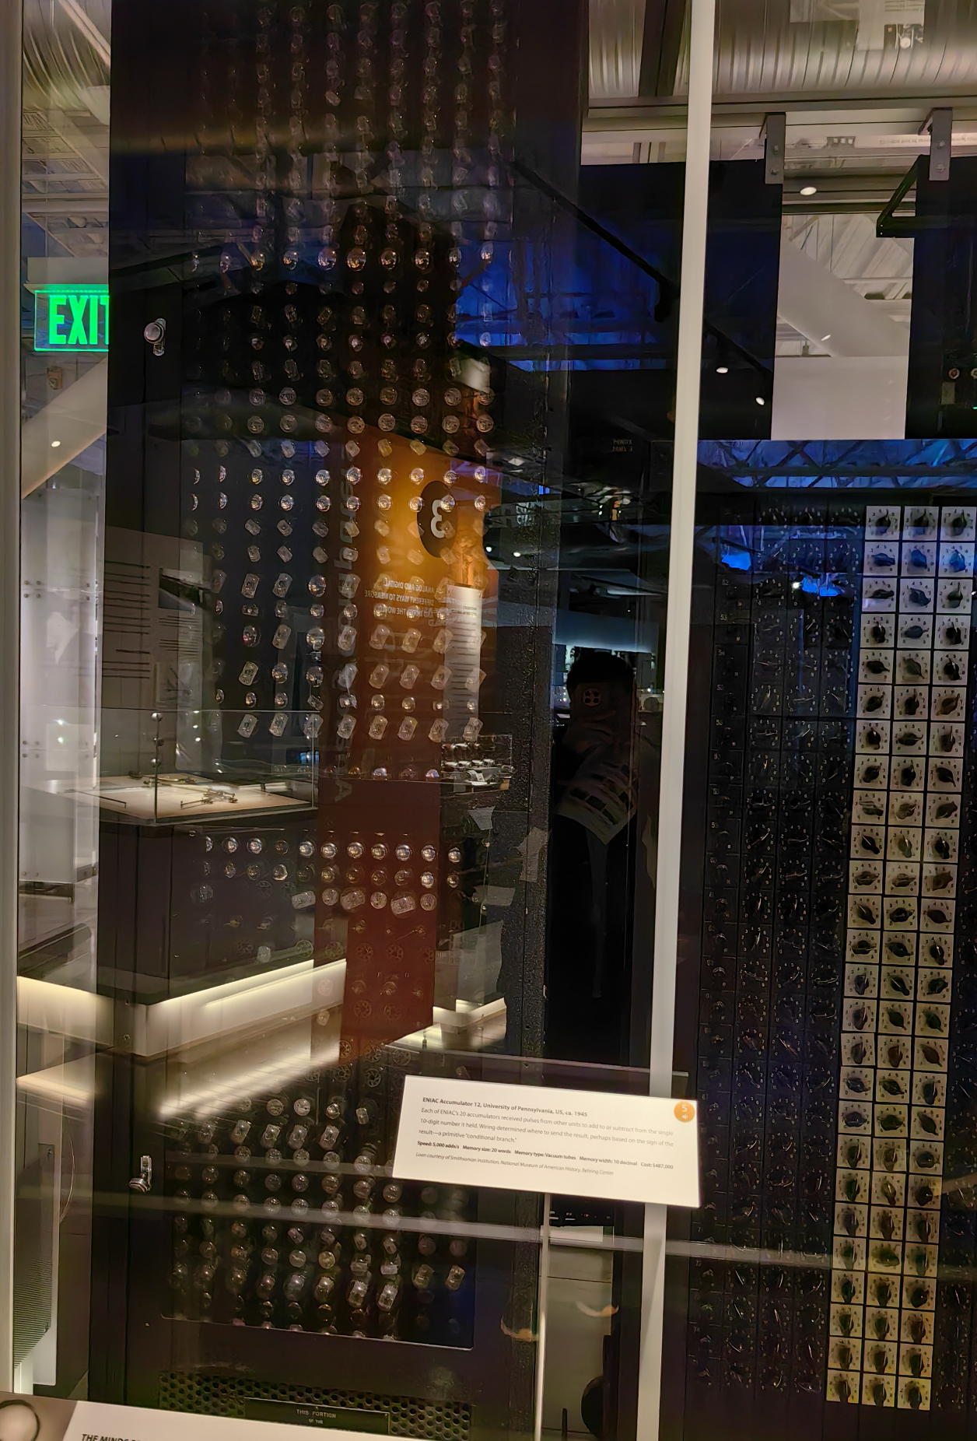
大模型的成本一定会快速降低
计算机历史博物馆：ENIAC 每秒 5000 次加法，只有 20 words 的内存
最初版的 ChatGPT：每秒输出 30 个 token，4096 tokens 的内存
今天的 ChatGPT：每秒输出 150 个 token，16384 tokens 的内存
未来会不会有一天，可以每秒输出上万个 token，有上亿个 token 的内存？
最早的 LLaMA 65B：成本 10 美元 / 百万 token（TensorRT + A100）
今天的 Mixtral 8*7B：成本 0.3 美元 / 百万 token（vLLM + 4090）
未来会不会有一天，同等能力的模型可以跑在手机上？

Slide 51
超级智能：有效加速 VS 超级对齐
有效加速（Effective Acceleration，e/acc）
AI 技术是中性的，关键在于使用它的人，不需要限制 AI 技术的发展
人类肉体有很多物理上的限制，硅基可能是比碳基更合适的生命形式
不应该用人类的价值观约束超级智能
Elon Musk: Humanity Is a Kind of 'Biological Boot Loader' for AI
超级对齐（Superalignment）
AI 就像原子弹，需要成立类似国际原子能组织的机构，控制 AI 的发展以免威胁人类
如何保证比人类更强大的 AI 始终遵循人类的意图，听从人类的指挥
Evaluation is easier than generation.
Jan Leike, Head of OpenAI Superalignment Team

Slide 52
开源模型还是闭源模型
最好的模型一定是闭源模型
但很多场景下开源模型就足够了
例如泛娱乐场景的 Agent
没有基础模型能力的公司基于开源模型更容易建立护城河
微调
推理优化
多模态
基于 Embedding 的记忆
流式推理（例：多个 Agent 语音聊天）
本地化部署、终端设备、机器人
用户真正具有所有权的 AI Agent 一定是基于开源模型
如果未来真的有数字生命，这对人类的命运是很关键的

Slide 53
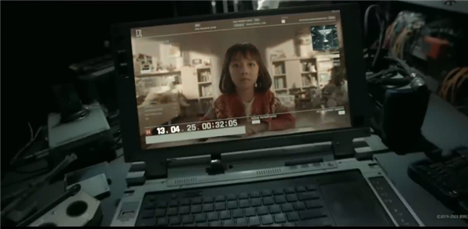
数字生命：赋予每个人无限时间
人类社会的稀缺性来自物质或时间的稀缺性
很多名人很想跟粉丝一对一交流，但没有时间
“The biggest consideration I take into doing content deals is how much time, it is going to take Stephen away from basketball and his family.” -- Jeff Austin, on his process with his client Stephen Curry
人的生命只有一次，这就是为什么游戏如此流行
Galgame，乙女游戏， 体验多条时间线的多种可能
把生命变成无限的真的很好吗？
AI is not a creature but a tool. – Sam Altman
Digital extension of humanity – Our mission

Slide 54
我们距离数字生命还有多远？
工作记忆
长期记忆
微调
图像块
图像块
视频输入
Transformer
视频输出
声音块
声音块
使用工具
与其他 Agents 社交

Slide 55
去中心化是 AI Agent 的未来
如今的 AI Agent 数据属于中心化平台（OpenAI、Character AI）
用户没有所有权，平台可以随时关停和篡改 AI Agent
如果数字生命被一家公司掌握，这将是多么可怕的一件事
用户没有经济动机，赚的所有钱都归平台，缺少利润分享机制
“用爱发电” 导致 Character AI 平台上缺少高质量的 Chatbot，用户留存和付费意愿都很差，平台反而赚不到钱
去中心化（Decentralization）是 AI Agent 的未来
运行在去中心化的算力和模型上，不用担心平台跑路
每个用户完全拥有自己的 AI Agent 或者数字分身，保证隐私和所有权
未来，有自主意识的数字生命也需要有独立的人权，不能被中心化控制
AI Agent 的创作者可以盈利，只需支付透明的去中心化算力和模型成本

Slide 56
赋予每个人无限时间 有趣的灵魂终会相遇

